Slide 1

Hilos java
Integrantes: ADRIÁN MOSQUERA
ANDRES PALLANGO
PAÚL SÁNCHEZ
NRC: 9877
FECHA: 10/07/2023
TUTOR: Ing. Mauricio Campaña
1

Slide 2

1 OBJETIVOS
2 MARCO TEÓRICO
2.1 JAVA
2.2 APACHE NETBEANS
2.3 CONCURRENCIA
2.4 HILOS
2.5 SINCRONIZACIÓN DE HILOS
2.6 HILOS PARALELOS Y CONCURRENTES
2.7 TERMINOLOGIA Y METODOS
3 DESARROLLO
3.1 CREACIÓN DEL PROYECTO
3.2 CREACIÓN DE LOS PAQUETES PARA MVC
3.3 VIDEO 173
3.4 VIDEO 174
3.5 VIDEO 175
3.6 VIDEO 176
3.7 VIDEO 177
3.8 VIDEO 178
4 CONCLUSIONES
5 RECOMENDACIONES
6 BIBLIOGRAFÍA
1 OBJETIVOS
2 MARCO TEÓRICO
2.1 JAVA
2.2 APACHE NETBEANS
2.3 CONCURRENCIA
2.4 HILOS
2.5 HILOS PARALELOS Y CONCURRENTES
2.6 TERMINOLOGIA Y METODOS
3 DESARROLLO
3.1 CREACIÓN DEL PROYECTO
3.2 CREACIÓN DE LOS PAQUETES PARA MVC
3.3 VIDEO 168.
3.4 VIDEO 169.
3.5 VIDEO 170
4 CONCLUSIONES
5 RECOMENDACIONES
6 BIBLIOGRAFÍA
2

Slide 3
1 OBJETIVOS
OBJETIVOS
2 MARCO TEÓRICO
2.1 JAVA
2.2 APACHE NETBEANS
2.3 CONCURRENCIA
2.4 HILOS
2.5 SINCRONIZACIÓN DE HILOS
2.6 HILOS PARALELOS Y CONCURRENTES
2.7 TERMINOLOGIA Y METODOS
3 DESARROLLO
3.1 CREACIÓN DEL PROYECTO
3.2 CREACIÓN DE LOS PAQUETES PARA MVC
3.3 VIDEO 173
3.4 VIDEO 174
3.5 VIDEO 175
3.6 VIDEO 176
3.7 VIDEO 177
3.8 VIDEO 178
4 CONCLUSIONES
5 RECOMENDACIONES
6 BIBLIOGRAFÍA
Comprender la funcionalidad de los hilos en Java para ejecutar múltiples tareas al mismo así como también ver la manera en la que un programa realizado con hilos actúa de manera diferente a uno que no los utiliza.
3
3

Slide 4
2 Marco teórico
1 OBJETIVOS
2 MARCO TEÓRICO
2.1 JAVA
2.2 APACHE NETBEANS
2.3 CONCURRENCIA
2.4 HILOS
2.5 SINCRONIZACIÓN DE HILOS
2.6 HILOS PARALELOS Y CONCURRENTES
2.7 TERMINOLOGIA Y METODOS
3 DESARROLLO
3.1 CREACIÓN DEL PROYECTO
3.2 CREACIÓN DE LOS PAQUETES PARA MVC
3.3 VIDEO 173
3.4 VIDEO 174
3.5 VIDEO 175
3.6 VIDEO 176
3.7 VIDEO 177
3.8 VIDEO 178
4 CONCLUSIONES
5 RECOMENDACIONES
6 BIBLIOGRAFÍA
2.1 JAVA
2.1.1 Definición
Java es según la definición dada por [1] es un lenguaje de programación ampliamente utilizado para codificar aplicaciones de distintos indoles, desde aplicaciones de escritorio hasta tipo web, pasando por desarrollo de videojuegos, macrodatos, IA e IoT. Actualmente la ultima versión numero 8 y cuenta con 3 versiones disponibles de Java las cuales son Java SE, Java EE y Java ME.
La mayor fortaleza de java es su capacidad de ser un lenguaje sumamente apto para ser aplicado en el paradigma orientado a objetos, lo cual es su mayor fortaleza en este aspecto.
4
4
4

Slide 5
2.2 APACHE NETBEANS.
1 OBJETIVOS
2 MARCO TEÓRICO
2.1 JAVA
2.2 APACHE NETBEANS
2.3 CONCURRENCIA
2.4 HILOS
2.5 SINCRONIZACIÓN DE HILOS
2.6 HILOS PARALELOS Y CONCURRENTES
2.7 TERMINOLOGIA Y METODOS
3 DESARROLLO
3.1 CREACIÓN DEL PROYECTO
3.2 CREACIÓN DE LOS PAQUETES PARA MVC
3.3 VIDEO 173
3.4 VIDEO 174
3.5 VIDEO 175
3.6 VIDEO 176
3.7 VIDEO 177
3.8 VIDEO 178
4 CONCLUSIONES
5 RECOMENDACIONES
6 BIBLIOGRAFÍA
Apache netbeans es [2] un entorno de desarrollo integrado (IDE) creado para principalmente el lenguaje de programación de Java, anteriormente conocido simplemente como netbeans, cambio su nombre a apache netbeans y actualmente se encuentra en la versión 15.
Este IDE ofrece una serie de plugins que pueden ser instalados para facilitar el trabajo al momento de desarrollar aplicaciones y ejecutarlas, como por ejemplo poder instalar de manera rápida y fácil el servidor de payara o glassfish.
Cabe recalcar que apache netbeans es completamente gratis para su uso tanto para fines empresariales como educativos, y que se puede encontrar fácilmente para su descarga en el sitio oficial, teniendo versiones para los sistemas operativos Windows, Mac, Linux y Solaris.
5
5
5

Slide 6
2.3 CONCURRENCIA
1 OBJETIVOS
2 MARCO TEÓRICO
2.1 JAVA
2.2 APACHE NETBEANS
2.3 CONCURRENCIA
2.4 HILOS
2.5 SINCRONIZACIÓN DE HILOS
2.6 HILOS PARALELOS Y CONCURRENTES
2.7 TERMINOLOGIA Y METODOS
3 DESARROLLO
3.1 CREACIÓN DEL PROYECTO
3.2 CREACIÓN DE LOS PAQUETES PARA MVC
3.3 VIDEO 173
3.4 VIDEO 174
3.5 VIDEO 175
3.6 VIDEO 176
3.7 VIDEO 177
3.8 VIDEO 178
4 CONCLUSIONES
5 RECOMENDACIONES
6 BIBLIOGRAFÍA
La concurrencia es [3] la ejecución de varios procesos a la vez, es decir, es la ejecución simultánea de múltiples tareas interactivamente. Estas tareas pueden ser un conjunto de procesos o hilos de ejecución creados por un único programa. Las tareas se pueden ejecutar en una sola CPU (multiprogramación), en varios procesadores, o en una red de computadores distribuidos.
6
6
6
5

Slide 7
2.4 HILOS
1 OBJETIVOS
2 MARCO TEÓRICO
2.1 JAVA
2.2 APACHE NETBEANS
2.3 CONCURRENCIA
2.4 HILOS
2.5 SINCRONIZACIÓN DE HILOS
2.6 HILOS PARALELOS Y CONCURRENTES
2.7 TERMINOLOGIA Y METODOS
3 DESARROLLO
3.1 CREACIÓN DEL PROYECTO
3.2 CREACIÓN DE LOS PAQUETES PARA MVC
3.3 VIDEO 173
3.4 VIDEO 174
3.5 VIDEO 175
3.6 VIDEO 176
3.7 VIDEO 177
3.8 VIDEO 178
4 CONCLUSIONES
5 RECOMENDACIONES
6 BIBLIOGRAFÍA
Un hilo es [3] un flujo de control dentro de un programa. Creando varios hilos podremos realizar varias tareas simultáneamente. Cada hilo tendrá sólo un contexto de ejecución (contador de programa, pila de ejecución). Es decir, a diferencia de los procesos UNIX, no tienen su propio espacio de memoria, sino que acceden todos al mismo espacio de memoria común, por lo que será importante su sincronización cuando tengamos varios hilos accediendo a los mismos objetos.
Los hilos son útiles porque permiten que el flujo del programa sea divido en dos o más partes, cada una ocupándose de alguna tarea de forma independiente. Por ejemplo un hilo puede encargarse de la comunicación con el usuario, mientras que otros actúan en segundo plano, realizando la transmisión de un fichero, accediendo a recursos del sistema (cargar sonidos, leer ficheros ...), etc.
7
7
6

Slide 8
2.5 Sincronización de Hilos
1 OBJETIVOS
2 MARCO TEÓRICO
2.1 JAVA
2.2 APACHE NETBEANS
2.3 CONCURRENCIA
2.4 HILOS
2.5 SINCRONIZACIÓN DE HILOS
2.6 HILOS PARALELOS Y CONCURRENTES
2.7 TERMINOLOGIA Y METODOS
3 DESARROLLO
3.1 CREACIÓN DEL PROYECTO
3.2 CREACIÓN DE LOS PAQUETES PARA MVC
3.3 VIDEO 173
3.4 VIDEO 174
3.5 VIDEO 175
3.6 VIDEO 176
3.7 VIDEO 177
3.8 VIDEO 178
4 CONCLUSIONES
5 RECOMENDACIONES
6 BIBLIOGRAFÍA
La sincronización de hilos es fundamental para garantizar la consistencia y la integridad de los datos compartidos entre hilos. Sin una sincronización adecuada, pueden surgir problemas como la condición de carrera, donde múltiples hilos intentan acceder o modificar un recurso compartido al mismo tiempo, y la inconsistencia de datos, donde los cambios realizados por un hilo no son visibles para otros hilos.
Existen varias técnicas de sincronización de hilos, como los bloqueos (locks), semáforos, monitores, entre otros. Estas técnicas permiten establecer secciones críticas, donde solo un hilo puede acceder al recurso compartido a la vez, o sincronizar eventos para garantizar un orden específico de ejecución entre hilos.
7
7
6

Slide 9
2.6 HILOS PARALELOS Y CONCURRENTES.
1 OBJETIVOS
2 MARCO TEÓRICO
2.1 JAVA
2.2 APACHE NETBEANS
2.3 CONCURRENCIA
2.4 HILOS
2.5 SINCRONIZACIÓN DE HILOS
2.6 HILOS PARALELOS Y CONCURRENTES
2.7 TERMINOLOGIA Y METODOS
3 DESARROLLO
3.1 CREACIÓN DEL PROYECTO
3.2 CREACIÓN DE LOS PAQUETES PARA MVC
3.3 VIDEO 173
3.4 VIDEO 174
3.5 VIDEO 175
3.6 VIDEO 176
3.7 VIDEO 177
3.8 VIDEO 178
4 CONCLUSIONES
5 RECOMENDACIONES
6 BIBLIOGRAFÍA
Un JavaBean es [6] una clase destinada a almacenar una cantidad de datos e información de nuestro programa y cuyo principal fin es la de encapsular información para ser utilizada cuando se la llame o necesite, por lo general esta práctica se realiza con el fin de reutilizar código fuente o estructurar el código en unidades lo más sencillas posibles para ser consumidas..
8
8
6

Slide 10
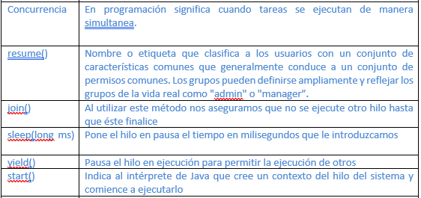
2.7 TERMINOLOGÍA Y METODOS DE HILOS EN JAVA.
1 OBJETIVOS
2 MARCO TEÓRICO
2.1 JAVA
2.2 APACHE NETBEANS
2.3 CONCURRENCIA
2.4 HILOS
2.5 SINCRONIZACIÓN DE HILOS
2.6 HILOS PARALELOS Y CONCURRENTES
2.7 TERMINOLOGIA Y METODOS
3 DESARROLLO
3.1 CREACIÓN DEL PROYECTO
3.2 CREACIÓN DE LOS PAQUETES PARA MVC
3.3 VIDEO 173
3.4 VIDEO 174
3.5 VIDEO 175
3.6 VIDEO 176
3.7 VIDEO 177
3.8 VIDEO 178
4 CONCLUSIONES
5 RECOMENDACIONES
6 BIBLIOGRAFÍA
9
9
8
6

Slide 11
3 DESARROLLO
Para la presente práctica se continuará trabajando en el proyecto para la creaci[on de un programa que muestre pelotas en movimiento utilizando hilos.
10

Slide 12
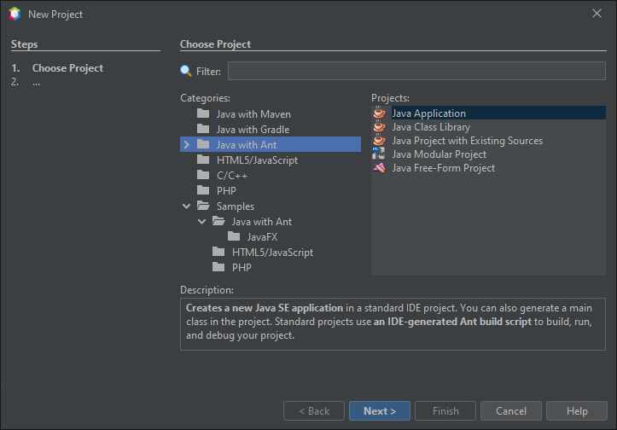
3. 1 CREACIÓN DEL PROYECTO
1 OBJETIVOS
2 MARCO TEÓRICO
2.1 JAVA
2.2 APACHE NETBEANS
2.3 CONCURRENCIA
2.4 HILOS
2.5 SINCRONIZACIÓN DE HILOS
2.6 HILOS PARALELOS Y CONCURRENTES
2.7 TERMINOLOGIA Y METODOS
3 DESARROLLO
3.1 CREACIÓN DEL PROYECTO
3.2 CREACIÓN DE LOS PAQUETES PARA MVC
3.3 VIDEO 171.
3.4 VIDEO 172.
4 CONCLUSIONES
5 RECOMENDACIONES
6 BIBLIOGRAFÍA
1. Apache Netbeans y se sitúa en la Pestaña superior y selecciona File->New Project -> Java with Ant -> Java Application
11
11
8

Slide 13
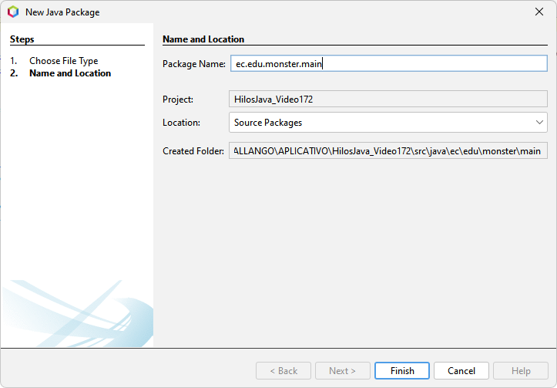
1 OBJETIVOS
2 MARCO TEÓRICO
2.1 JAVA
2.2 APACHE NETBEANS
2.3 CONCURRENCIA
2.4 HILOS
2.5 SINCRONIZACIÓN DE HILOS
2.6 HILOS PARALELOS Y CONCURRENTES
2.7 TERMINOLOGIA Y METODOS
3 DESARROLLO
3.1 CREACIÓN DEL PROYECTO
3.2 CREACIÓN DE LOS PAQUETES PARA MVC
3.3 VIDEO 171.
3.4 VIDEO 172.
4 CONCLUSIONES
5 RECOMENDACIONES
6 BIBLIOGRAFÍA
2. Le da el siguiente nombre HilosJava_Video#_grupo#, y en la opción que dice localización del proyecto presiona buscar y selecciona la carpeta “aplicativo” que fue creada con anterioridad.
11
12
9

Slide 14

3.2 CREACIÓN DE LOS PAQUETES PARA MVC.
1 OBJETIVOS
2 MARCO TEÓRICO
2.1 JAVA
2.2 APACHE NETBEANS
2.3 CONCURRENCIA
2.4 HILOS
2.5 SINCRONIZACIÓN DE HILOS
2.6 HILOS PARALELOS Y CONCURRENTES
2.7 TERMINOLOGIA Y METODOS
3 DESARROLLO
3.1 CREACIÓN DEL PROYECTO
3.2 CREACIÓN DE LOS PAQUETES PARA MVC
3.3 VIDEO 171.
3.4 VIDEO 172.
4 CONCLUSIONES
5 RECOMENDACIONES
6 BIBLIOGRAFÍA
1. De clic en sources packages->new->java package y en el nombre del paquete coloque ec.edu.monster.(modelo-vista-controlador) según requiera. .
14
16
13

Slide 15
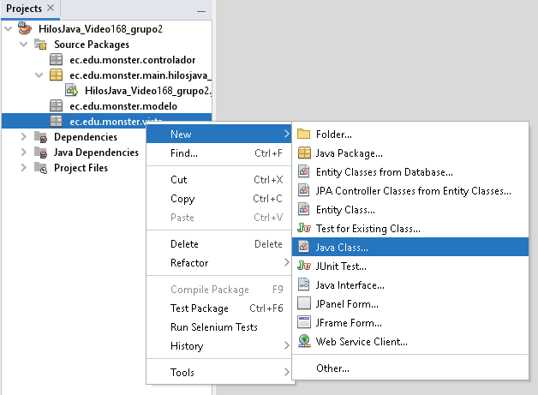
3.3 VIDEO 168 (CREACIÓN DE HILOS) 3.3.1 CODIFICACIÓN DE LOS ARCHIVOS DE LA VISTA
1 OBJETIVOS
2 MARCO TEÓRICO
2.1 JAVA
2.2 APACHE NETBEANS
2.3 CONCURRENCIA
2.4 HILOS
2.5 SINCRONIZACIÓN DE HILOS
2.6 HILOS PARALELOS Y CONCURRENTES
2.7 TERMINOLOGIA Y METODOS
3 DESARROLLO
3.1 CREACIÓN DEL PROYECTO
3.2 CREACIÓN DE LOS PAQUETES PARA MVC
3.3 VIDEO 168.
3.4 VIDEO 169.
3.5 VIDEO 170
4 CONCLUSIONES
5 RECOMENDACIONES
6 BIBLIOGRAFÍA
1. De clic derecho en el paquete vista, luego nuevo y finalmente clase Java, cree 2 clases una llamada Vista y otra llamada LaminaPelotaVista .
14
16
17

Slide 16
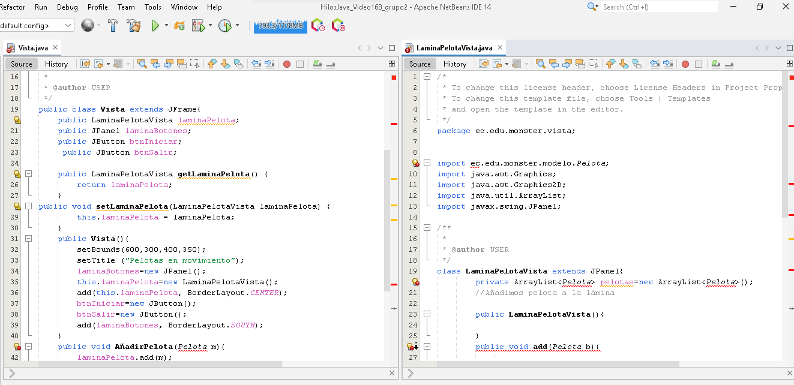
3.3.1 CODIFICACIÓN DE LOS ARCHIVOS DE LA VISTA
1 OBJETIVOS
2 MARCO TEÓRICO
2.1 JAVA
2.2 APACHE NETBEANS
2.3 CONCURRENCIA
2.4 HILOS
2.5 SINCRONIZACIÓN DE HILOS
2.6 HILOS PARALELOS Y CONCURRENTES
2.7 TERMINOLOGIA Y METODOS
3 DESARROLLO
3.1 CREACIÓN DEL PROYECTO
3.2 CREACIÓN DE LOS PAQUETES PARA MVC
3.3 VIDEO 168.
3.4 VIDEO 169.
3.5 VIDEO 170
4 CONCLUSIONES
5 RECOMENDACIONES
6 BIBLIOGRAFÍA
2. Coloque el código de la izquierda en la clase vista y el derecho el LaminaPelotaVista
14
16
17

Slide 17
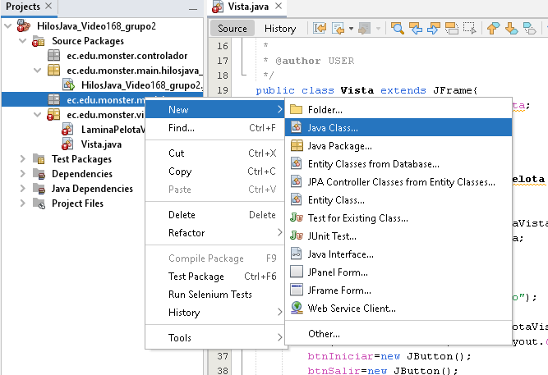
3.3.2 CODIFICACIÓN DE LOS ARCHIVOS DEL MODELO
1 OBJETIVOS
2 MARCO TEÓRICO
2.1 JAVA
2.2 APACHE NETBEANS
2.3 CONCURRENCIA
2.4 HILOS
2.5 SINCRONIZACIÓN DE HILOS
2.6 HILOS PARALELOS Y CONCURRENTES
2.7 TERMINOLOGIA Y METODOS
3 DESARROLLO
3.1 CREACIÓN DEL PROYECTO
3.2 CREACIÓN DE LOS PAQUETES PARA MVC
3.3 VIDEO 168.
3.4 VIDEO 169.
3.5 VIDEO 170
4 CONCLUSIONES
5 RECOMENDACIONES
6 BIBLIOGRAFÍA
1. De clic derecho en el paquete vista, luego nuevo y finalmente clase Java, cree 2 clases una llamada Pelota y otra llamada PelotaHilos.
14
16
17

Slide 18
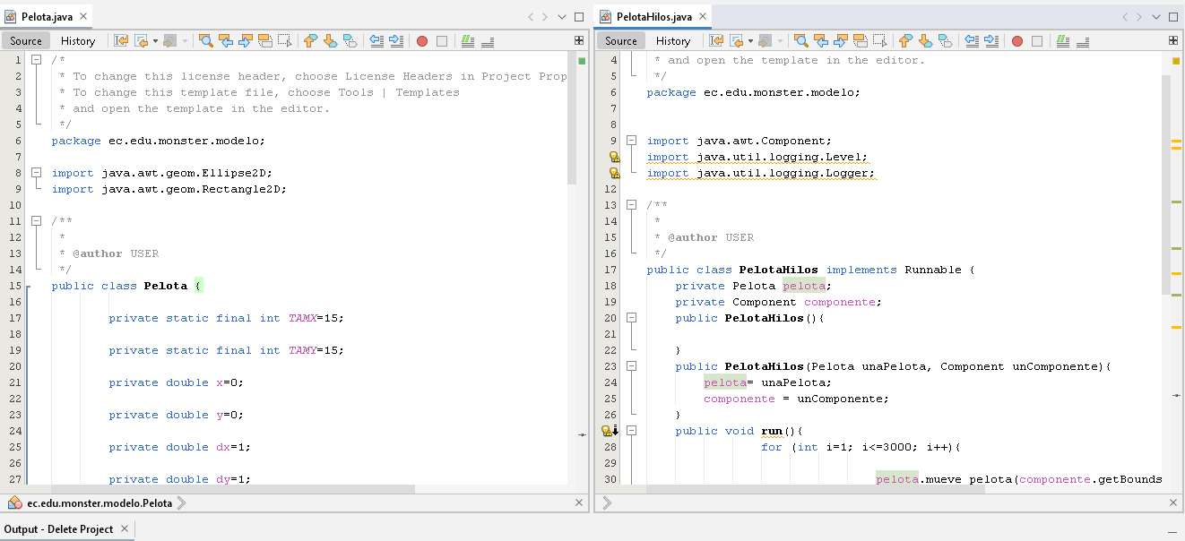
3.3.2 CODIFICACIÓN DE LOS ARCHIVOS DEL MODELO
1 OBJETIVOS
2 MARCO TEÓRICO
2.1 JAVA
2.2 APACHE NETBEANS
2.3 CONCURRENCIA
2.4 HILOS
2.5 SINCRONIZACIÓN DE HILOS
2.6 HILOS PARALELOS Y CONCURRENTES
2.7 TERMINOLOGIA Y METODOS
3 DESARROLLO
3.1 CREACIÓN DEL PROYECTO
3.2 CREACIÓN DE LOS PAQUETES PARA MVC
3.3 VIDEO 168.
3.4 VIDEO 169.
3.5 VIDEO 170
4 CONCLUSIONES
5 RECOMENDACIONES
6 BIBLIOGRAFÍA
2. Coloque el código de la izquierda en la clase Pelota y el derecho el PelotaHilos
14
16
17

Slide 19
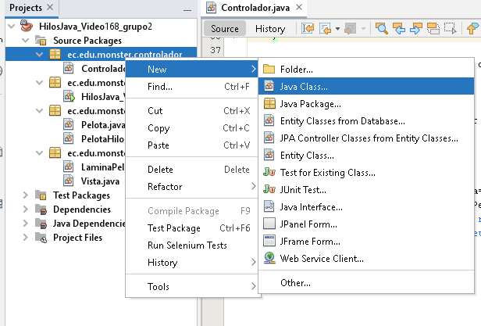
3.3.3 CODIFICACIÓN DE LOS ARCHIVOS DEL Controlador
1 OBJETIVOS
2 MARCO TEÓRICO
2.1 JAVA
2.2 APACHE NETBEANS
2.3 CONCURRENCIA
2.4 HILOS
2.5 SINCRONIZACIÓN DE HILOS
2.6 HILOS PARALELOS Y CONCURRENTES
2.7 TERMINOLOGIA Y METODOS
3 DESARROLLO
3.1 CREACIÓN DEL PROYECTO
3.2 CREACIÓN DE LOS PAQUETES PARA MVC
3.3 VIDEO 168.
3.4 VIDEO 169.
3.5 VIDEO 170
4 CONCLUSIONES
5 RECOMENDACIONES
6 BIBLIOGRAFÍA
1. De clic derecho en el paquete vista, luego nuevo y finalmente clase Java, cree 1 clases una llamada Controlador.
14
16
17

Slide 20
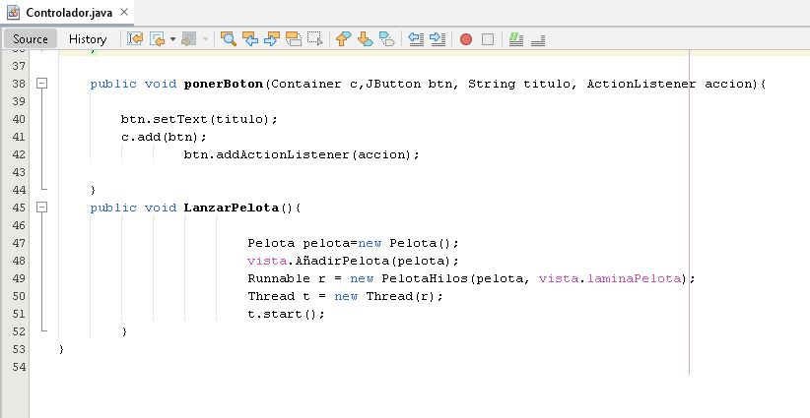
3.3.3 CODIFICACIÓN DE LOS ARCHIVOS DEL Controlador
1 OBJETIVOS
2 MARCO TEÓRICO
2.1 JAVA
2.2 APACHE NETBEANS
2.3 CONCURRENCIA
2.4 HILOS
2.5 SINCRONIZACIÓN DE HILOS
2.6 HILOS PARALELOS Y CONCURRENTES
2.7 TERMINOLOGIA Y METODOS
3 DESARROLLO
3.1 CREACIÓN DEL PROYECTO
3.2 CREACIÓN DE LOS PAQUETES PARA MVC
3.3 VIDEO 168.
3.4 VIDEO 169.
3.5 VIDEO 170
4 CONCLUSIONES
5 RECOMENDACIONES
6 BIBLIOGRAFÍA
2. Coloque el siguiente código en el controlador
14
16
17

Slide 21
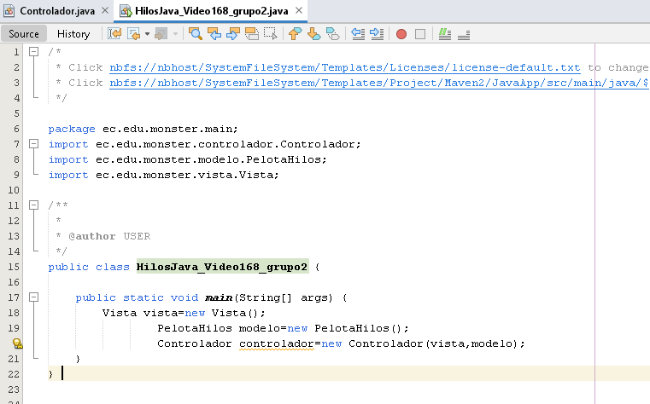
3.3.4 CODIFICACIÓN DE LOS ARCHIVOS DEL Paquete principal.
1 OBJETIVOS
2 MARCO TEÓRICO
2.1 JAVA
2.2 APACHE NETBEANS
2.3 CONCURRENCIA
2.4 HILOS
2.5 SINCRONIZACIÓN DE HILOS
2.6 HILOS PARALELOS Y CONCURRENTES
2.7 TERMINOLOGIA Y METODOS
3 DESARROLLO
3.1 CREACIÓN DEL PROYECTO
3.2 CREACIÓN DE LOS PAQUETES PARA MVC
3.3 VIDEO 168.
3.4 VIDEO 169.
3.5 VIDEO 170
4 CONCLUSIONES
5 RECOMENDACIONES
6 BIBLIOGRAFÍA
1. Abra el archivo que fue creado por defecto dentro del paquete main y proceda a colocar el siguiente código.
14
16
17

Slide 22
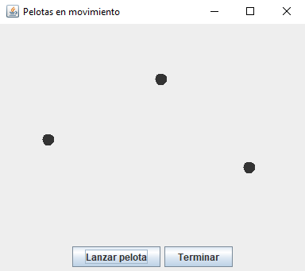
3.3.5 EJECUCIÓN DEL PROYECTO.
1 OBJETIVOS
2 MARCO TEÓRICO
2.1 JAVA
2.2 APACHE NETBEANS
2.3 CONCURRENCIA
2.4 HILOS
2.5 SINCRONIZACIÓN DE HILOS
2.6 HILOS PARALELOS Y CONCURRENTES
2.7 TERMINOLOGIA Y METODOS
3 DESARROLLO
3.1 CREACIÓN DEL PROYECTO
3.2 CREACIÓN DE LOS PAQUETES PARA MVC
3.3 VIDEO 168.
3.4 VIDEO 169.
3.5 VIDEO 170
4 CONCLUSIONES
5 RECOMENDACIONES
6 BIBLIOGRAFÍA
1. Ejecute el proyecto
14
16
17

Slide 23
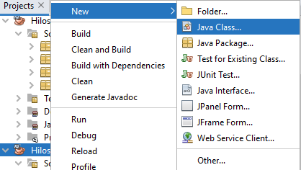
3.4 VIDEO 169 (CREACIÓN DE HILOS) 3.4.1 CODIFICACIÓN DE LOS ARCHIVOS DE LA VISTA
1 OBJETIVOS
2 MARCO TEÓRICO
2.1 JAVA
2.2 APACHE NETBEANS
2.3 CONCURRENCIA
2.4 HILOS
2.5 SINCRONIZACIÓN DE HILOS
2.6 HILOS PARALELOS Y CONCURRENTES
2.7 TERMINOLOGIA Y METODOS
3 DESARROLLO
3.1 CREACIÓN DEL PROYECTO
3.2 CREACIÓN DE LOS PAQUETES PARA MVC
3.3 VIDEO 168.
3.4 VIDEO 169.
3.5 VIDEO 170
4 CONCLUSIONES
5 RECOMENDACIONES
6 BIBLIOGRAFÍA
1. De clic derecho en el paquete vista, luego nuevo y finalmente clase Java, cree 2 clases una llamada Vista y otra llamada LaminaPelotaVista .
14
16
17

Slide 24
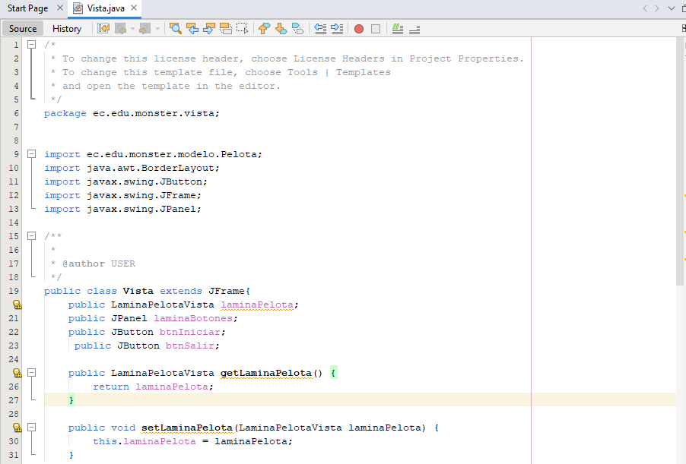
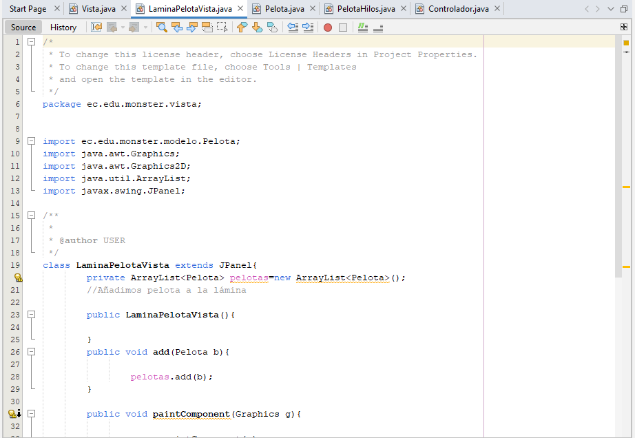
3.4.1 CODIFICACIÓN DE LOS ARCHIVOS DE LA VISTA
1 OBJETIVOS
2 MARCO TEÓRICO
2.1 JAVA
2.2 APACHE NETBEANS
2.3 CONCURRENCIA
2.4 HILOS
2.5 SINCRONIZACIÓN DE HILOS
2.6 HILOS PARALELOS Y CONCURRENTES
2.7 TERMINOLOGIA Y METODOS
3 DESARROLLO
3.1 CREACIÓN DEL PROYECTO
3.2 CREACIÓN DE LOS PAQUETES PARA MVC
3.3 VIDEO 168.
3.4 VIDEO 169.
3.5 VIDEO 170
4 CONCLUSIONES
5 RECOMENDACIONES
6 BIBLIOGRAFÍA
2. Coloque el código de la izquierda en la clase vista y el derecho el LaminaPelotaVista
14
16
17

Slide 25
3.4.2 CODIFICACIÓN DE LOS ARCHIVOS DEL MODELO
1 OBJETIVOS
2 MARCO TEÓRICO
2.1 JAVA
2.2 APACHE NETBEANS
2.3 CONCURRENCIA
2.4 HILOS
2.5 SINCRONIZACIÓN DE HILOS
2.6 HILOS PARALELOS Y CONCURRENTES
2.7 TERMINOLOGIA Y METODOS
3 DESARROLLO
3.1 CREACIÓN DEL PROYECTO
3.2 CREACIÓN DE LOS PAQUETES PARA MVC
3.3 VIDEO 168.
3.4 VIDEO 169.
3.5 VIDEO 170
4 CONCLUSIONES
5 RECOMENDACIONES
6 BIBLIOGRAFÍA
1. De clic derecho en el paquete vista, luego nuevo y finalmente clase Java, cree 2 clases una llamada Pelota y otra llamada PelotaHilos.
14
16
17

Slide 26
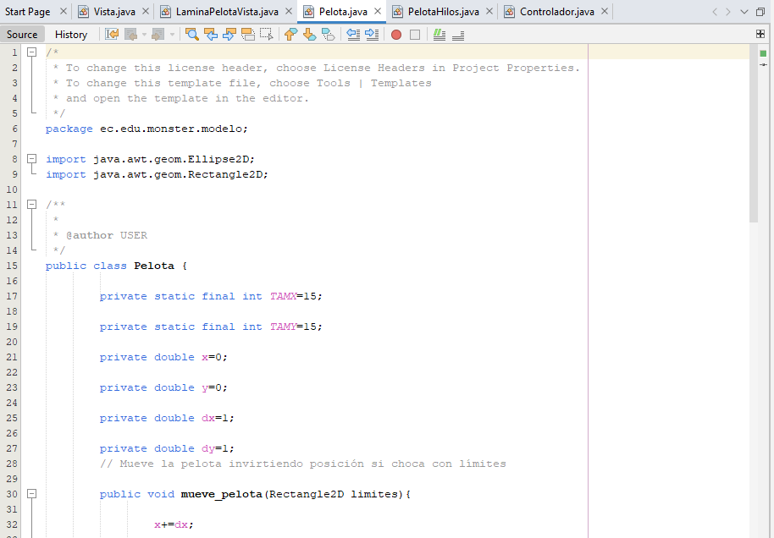
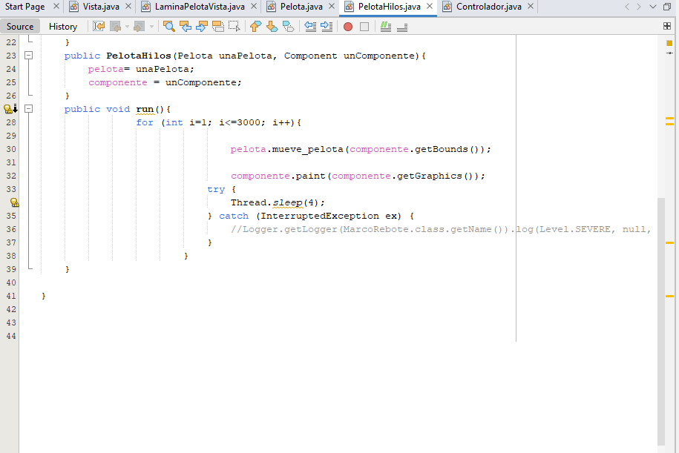
3.4.2 CODIFICACIÓN DE LOS ARCHIVOS DEL MODELO
1 OBJETIVOS
2 MARCO TEÓRICO
2.1 JAVA
2.2 APACHE NETBEANS
2.3 CONCURRENCIA
2.4 HILOS
2.5 SINCRONIZACIÓN DE HILOS
2.6 HILOS PARALELOS Y CONCURRENTES
2.7 TERMINOLOGIA Y METODOS
3 DESARROLLO
3.1 CREACIÓN DEL PROYECTO
3.2 CREACIÓN DE LOS PAQUETES PARA MVC
3.3 VIDEO 168.
3.4 VIDEO 169.
3.5 VIDEO 170
4 CONCLUSIONES
5 RECOMENDACIONES
6 BIBLIOGRAFÍA
2. Coloque el código de la izquierda en la clase Pelota y el derecho el PelotaHilos
14
16
17

Slide 27
3.4.3 CODIFICACIÓN DE LOS ARCHIVOS DEL Controlador
1 OBJETIVOS
2 MARCO TEÓRICO
2.1 JAVA
2.2 APACHE NETBEANS
2.3 CONCURRENCIA
2.4 HILOS
2.5 SINCRONIZACIÓN DE HILOS
2.6 HILOS PARALELOS Y CONCURRENTES
2.7 TERMINOLOGIA Y METODOS
3 DESARROLLO
3.1 CREACIÓN DEL PROYECTO
3.2 CREACIÓN DE LOS PAQUETES PARA MVC
3.3 VIDEO 168.
3.4 VIDEO 169.
3.5 VIDEO 170
4 CONCLUSIONES
5 RECOMENDACIONES
6 BIBLIOGRAFÍA
1. De clic derecho en el paquete vista, luego nuevo y finalmente clase Java, cree 1 clases una llamada Controlador.
14
16
17

Slide 28
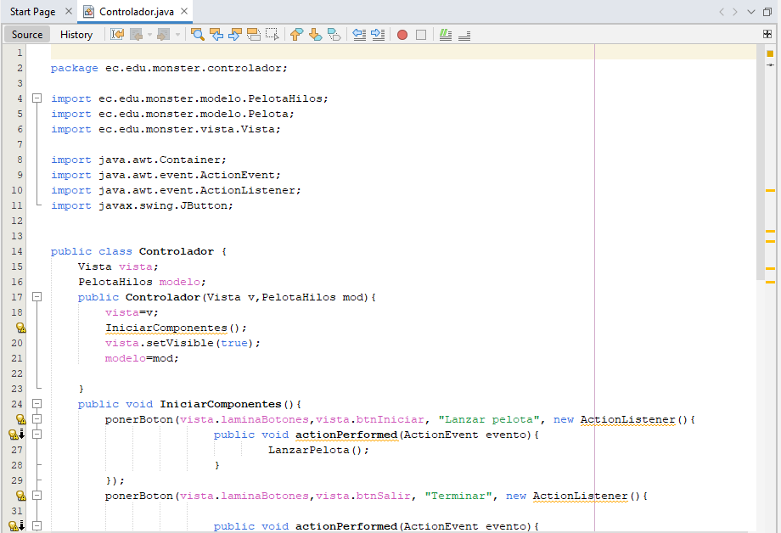
3.4.3 CODIFICACIÓN DE LOS ARCHIVOS DEL Controlador
1 OBJETIVOS
2 MARCO TEÓRICO
2.1 JAVA
2.2 APACHE NETBEANS
2.3 CONCURRENCIA
2.4 HILOS
2.5 SINCRONIZACIÓN DE HILOS
2.6 HILOS PARALELOS Y CONCURRENTES
2.7 TERMINOLOGIA Y METODOS
3 DESARROLLO
3.1 CREACIÓN DEL PROYECTO
3.2 CREACIÓN DE LOS PAQUETES PARA MVC
3.3 VIDEO 168.
3.4 VIDEO 169.
3.5 VIDEO 170
4 CONCLUSIONES
5 RECOMENDACIONES
6 BIBLIOGRAFÍA
2. Coloque el siguiente código en el controlador
14
16
17

Slide 29
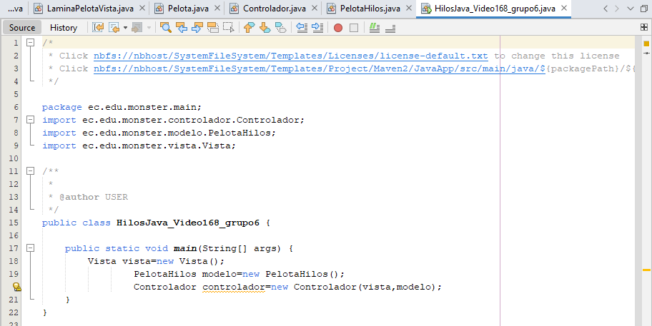
3.4.4 CODIFICACIÓN DE LOS ARCHIVOS DEL Paquete principal.
1 OBJETIVOS
2 MARCO TEÓRICO
2.1 JAVA
2.2 APACHE NETBEANS
2.3 CONCURRENCIA
2.4 HILOS
2.5 SINCRONIZACIÓN DE HILOS
2.6 HILOS PARALELOS Y CONCURRENTES
2.7 TERMINOLOGIA Y METODOS
3 DESARROLLO
3.1 CREACIÓN DEL PROYECTO
3.2 CREACIÓN DE LOS PAQUETES PARA MVC
3.3 VIDEO 168.
3.4 VIDEO 169.
3.5 VIDEO 170
4 CONCLUSIONES
5 RECOMENDACIONES
6 BIBLIOGRAFÍA
1. Abra el archivo que fue creado por defecto dentro del paquete main y proceda a colocar el siguiente código.
14
16
17

Slide 30
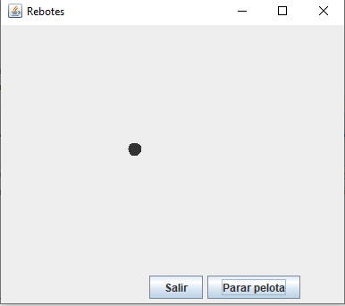
3.4.5 EJECUCIÓN DEL PROYECTO.
1 OBJETIVOS
2 MARCO TEÓRICO
2.1 JAVA
2.2 APACHE NETBEANS
2.3 CONCURRENCIA
2.4 HILOS
2.5 SINCRONIZACIÓN DE HILOS
2.6 HILOS PARALELOS Y CONCURRENTES
2.7 TERMINOLOGIA Y METODOS
3 DESARROLLO
3.1 CREACIÓN DEL PROYECTO
3.2 CREACIÓN DE LOS PAQUETES PARA MVC
3.3 VIDEO 168.
3.4 VIDEO 169.
3.5 VIDEO 170
4 CONCLUSIONES
5 RECOMENDACIONES
6 BIBLIOGRAFÍA
1. Ejecute el proyecto
14
16
17

Slide 31
3.5 VIDEO 170 (CREACIÓN DE HILOS) 3.4.1 CODIFICACIÓN DE LOS ARCHIVOS DE LA VISTA
1 OBJETIVOS
2 MARCO TEÓRICO
2.1 JAVA
2.2 APACHE NETBEANS
2.3 CONCURRENCIA
2.4 HILOS
2.5 SINCRONIZACIÓN DE HILOS
2.6 HILOS PARALELOS Y CONCURRENTES
2.7 TERMINOLOGIA Y METODOS
3 DESARROLLO
3.1 CREACIÓN DEL PROYECTO
3.2 CREACIÓN DE LOS PAQUETES PARA MVC
3.3 VIDEO 168.
3.4 VIDEO 169.
3.5 VIDEO 170
4 CONCLUSIONES
5 RECOMENDACIONES
6 BIBLIOGRAFÍA
1. De clic derecho en el paquete vista, luego nuevo y finalmente clase Java, cree 2 clases una llamada Vista y otra llamada LaminaPelotaVista .
14
16
17

Slide 32
3.5.1 CODIFICACIÓN DE LOS ARCHIVOS DE LA VISTA
1 OBJETIVOS
2 MARCO TEÓRICO
2.1 JAVA
2.2 APACHE NETBEANS
2.3 CONCURRENCIA
2.4 HILOS
2.5 SINCRONIZACIÓN DE HILOS
2.6 HILOS PARALELOS Y CONCURRENTES
2.7 TERMINOLOGIA Y METODOS
3 DESARROLLO
3.1 CREACIÓN DEL PROYECTO
3.2 CREACIÓN DE LOS PAQUETES PARA MVC
3.3 VIDEO 168.
3.4 VIDEO 169.
3.5 VIDEO 170
4 CONCLUSIONES
5 RECOMENDACIONES
6 BIBLIOGRAFÍA
2. Coloque el código de la izquierda en la clase vista y el derecho el LaminaPelotaVista
14
16
17

Slide 33
3.5.2 CODIFICACIÓN DE LOS ARCHIVOS DEL MODELO
1 OBJETIVOS
2 MARCO TEÓRICO
2.1 JAVA
2.2 APACHE NETBEANS
2.3 CONCURRENCIA
2.4 HILOS
2.5 SINCRONIZACIÓN DE HILOS
2.6 HILOS PARALELOS Y CONCURRENTES
2.7 TERMINOLOGIA Y METODOS
3 DESARROLLO
3.1 CREACIÓN DEL PROYECTO
3.2 CREACIÓN DE LOS PAQUETES PARA MVC
3.3 VIDEO 168.
3.4 VIDEO 169.
3.5 VIDEO 170
4 CONCLUSIONES
5 RECOMENDACIONES
6 BIBLIOGRAFÍA
1. De clic derecho en el paquete vista, luego nuevo y finalmente clase Java, cree 2 clases una llamada Pelota y otra llamada PelotaHilos.
14
16
17

Slide 34
3.5.2 CODIFICACIÓN DE LOS ARCHIVOS DEL MODELO
1 OBJETIVOS
2 MARCO TEÓRICO
2.1 JAVA
2.2 APACHE NETBEANS
2.3 CONCURRENCIA
2.4 HILOS
2.5 SINCRONIZACIÓN DE HILOS
2.6 HILOS PARALELOS Y CONCURRENTES
2.7 TERMINOLOGIA Y METODOS
3 DESARROLLO
3.1 CREACIÓN DEL PROYECTO
3.2 CREACIÓN DE LOS PAQUETES PARA MVC
3.3 VIDEO 168.
3.4 VIDEO 169.
3.5 VIDEO 170
4 CONCLUSIONES
5 RECOMENDACIONES
6 BIBLIOGRAFÍA
2. Coloque el código de la izquierda en la clase Pelota y el derecho el PelotaHilos
14
16
17

Slide 35
3.5.3 CODIFICACIÓN DE LOS ARCHIVOS DEL Controlador
1 OBJETIVOS
2 MARCO TEÓRICO
2.1 JAVA
2.2 APACHE NETBEANS
2.3 CONCURRENCIA
2.4 HILOS
2.5 SINCRONIZACIÓN DE HILOS
2.6 HILOS PARALELOS Y CONCURRENTES
2.7 TERMINOLOGIA Y METODOS
3 DESARROLLO
3.1 CREACIÓN DEL PROYECTO
3.2 CREACIÓN DE LOS PAQUETES PARA MVC
3.3 VIDEO 168.
3.4 VIDEO 169.
3.5 VIDEO 170
4 CONCLUSIONES
5 RECOMENDACIONES
6 BIBLIOGRAFÍA
1. De clic derecho en el paquete vista, luego nuevo y finalmente clase Java, cree 1 clases una llamada Controlador.
14
16
17

Slide 36
3.5.3 CODIFICACIÓN DE LOS ARCHIVOS DEL Controlador
1 OBJETIVOS
2 MARCO TEÓRICO
2.1 JAVA
2.2 APACHE NETBEANS
2.3 CONCURRENCIA
2.4 HILOS
2.5 SINCRONIZACIÓN DE HILOS
2.6 HILOS PARALELOS Y CONCURRENTES
2.7 TERMINOLOGIA Y METODOS
3 DESARROLLO
3.1 CREACIÓN DEL PROYECTO
3.2 CREACIÓN DE LOS PAQUETES PARA MVC
3.3 VIDEO 168.
3.4 VIDEO 169.
3.5 VIDEO 170
4 CONCLUSIONES
5 RECOMENDACIONES
6 BIBLIOGRAFÍA
2. Coloque el siguiente código en el controlador
14
16
17

Slide 37
3.5.4 CODIFICACIÓN DE LOS ARCHIVOS DEL Paquete principal.
1 OBJETIVOS
2 MARCO TEÓRICO
2.1 JAVA
2.2 APACHE NETBEANS
2.3 CONCURRENCIA
2.4 HILOS
2.5 SINCRONIZACIÓN DE HILOS
2.6 HILOS PARALELOS Y CONCURRENTES
2.7 TERMINOLOGIA Y METODOS
3 DESARROLLO
3.1 CREACIÓN DEL PROYECTO
3.2 CREACIÓN DE LOS PAQUETES PARA MVC
3.3 VIDEO 168.
3.4 VIDEO 169.
3.5 VIDEO 170
4 CONCLUSIONES
5 RECOMENDACIONES
6 BIBLIOGRAFÍA
1. Abra el archivo que fue creado por defecto dentro del paquete main y proceda a colocar el siguiente código.
14
16
17

Slide 38
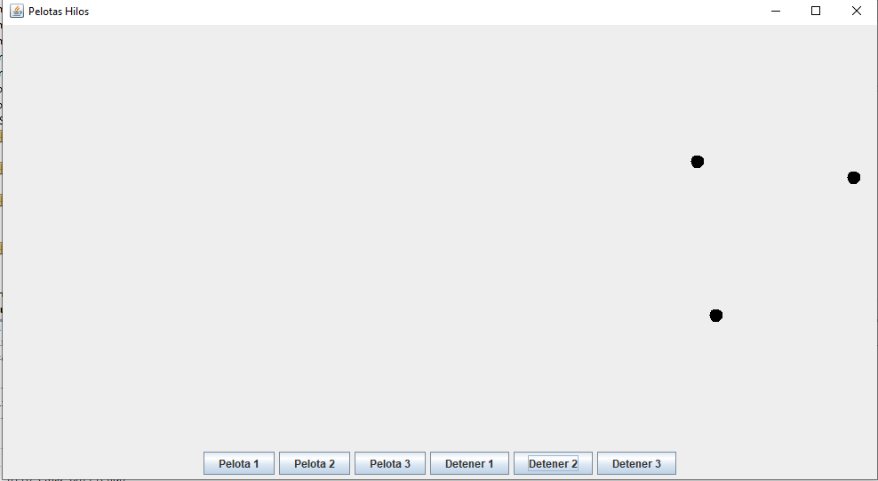
3.5.5 EJECUCIÓN DEL PROYECTO.
1 OBJETIVOS
2 MARCO TEÓRICO
2.1 JAVA
2.2 APACHE NETBEANS
2.3 CONCURRENCIA
2.4 HILOS
2.5 SINCRONIZACIÓN DE HILOS
2.6 HILOS PARALELOS Y CONCURRENTES
2.7 TERMINOLOGIA Y METODOS
3 DESARROLLO
3.1 CREACIÓN DEL PROYECTO
3.2 CREACIÓN DE LOS PAQUETES PARA MVC
3.3 VIDEO 168.
3.4 VIDEO 169.
3.5 VIDEO 170
4 CONCLUSIONES
5 RECOMENDACIONES
6 BIBLIOGRAFÍA
1. Ejecute el proyecto
14
16
17

Slide 39
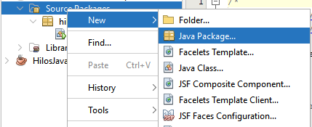
3.3 VIDEO 171 (CREACIÓN DE HILOS) 3.3.1 CODIFICACIÓN DE LOS ARCHIVOS DE LA VISTA
1 OBJETIVOS
2 MARCO TEÓRICO
2.1 JAVA
2.2 APACHE NETBEANS
2.3 CONCURRENCIA
2.4 HILOS
2.5 SINCRONIZACIÓN DE HILOS
2.6 HILOS PARALELOS Y CONCURRENTES
2.7 TERMINOLOGIA Y METODOS
3 DESARROLLO
3.1 CREACIÓN DEL PROYECTO
3.2 CREACIÓN DE LOS PAQUETES PARA MVC
3.3 VIDEO 171.
3.4 VIDEO 172.
4 CONCLUSIONES
5 RECOMENDACIONES
6 BIBLIOGRAFÍA
1. De clic derecho en el paquete vista, luego nuevo y finalmente clase Java, cree 2 clases una llamada HilosVista.
14
16
14

Slide 40
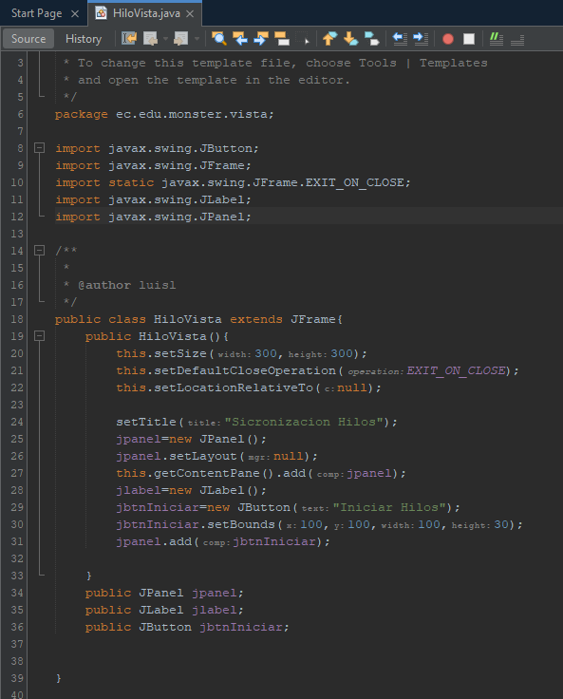
3.3.1 CODIFICACIÓN DE LOS ARCHIVOS DE LA VISTA
1 OBJETIVOS
2 MARCO TEÓRICO
2.1 JAVA
2.2 APACHE NETBEANS
2.3 CONCURRENCIA
2.4 HILOS
2.5 SINCRONIZACIÓN DE HILOS
2.6 HILOS PARALELOS Y CONCURRENTES
2.7 TERMINOLOGIA Y METODOS
3 DESARROLLO
3.1 CREACIÓN DEL PROYECTO
3.2 CREACIÓN DE LOS PAQUETES PARA MVC
3.3 VIDEO 168.
3.4 VIDEO 169
3.5.
3.6 VIDEO 171
4 CONCLUSIONES
5 RECOMENDACIONES
6 BIBLIOGRAFÍA
2. Coloque el código en HilosVista
14
16
15

Slide 41
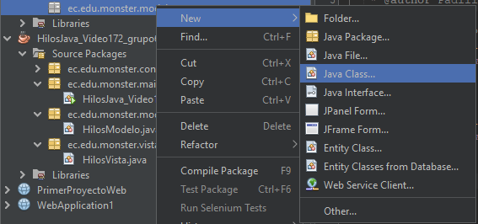
3.3.2 CODIFICACIÓN DE LOS ARCHIVOS DEL MODELO
1 OBJETIVOS
2 MARCO TEÓRICO
2.1 JAVA
2.2 APACHE NETBEANS
2.3 CONCURRENCIA
2.4 HILOS
2.5 SINCRONIZACIÓN DE HILOS
2.6 HILOS PARALELOS Y CONCURRENTES
2.7 TERMINOLOGIA Y METODOS
3 DESARROLLO
3.1 CREACIÓN DEL PROYECTO
3.2 CREACIÓN DE LOS PAQUETES PARA MVC
3.3 VIDEO 171.
3.4 VIDEO 172.
4 CONCLUSIONES
5 RECOMENDACIONES
6 BIBLIOGRAFÍA
1. De clic derecho en el paquete vista, luego nuevo y finalmente clase Java, cree 2 clases una llamada HiloModelo y otra llamada HilosVarios.
14
16
16

Slide 42
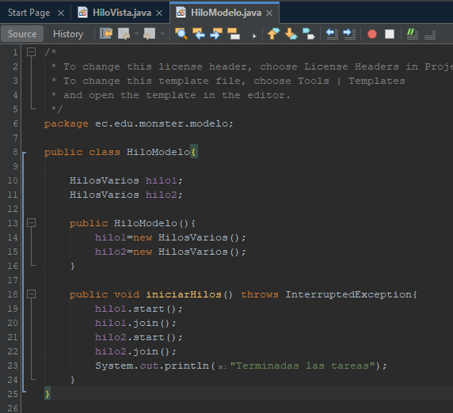
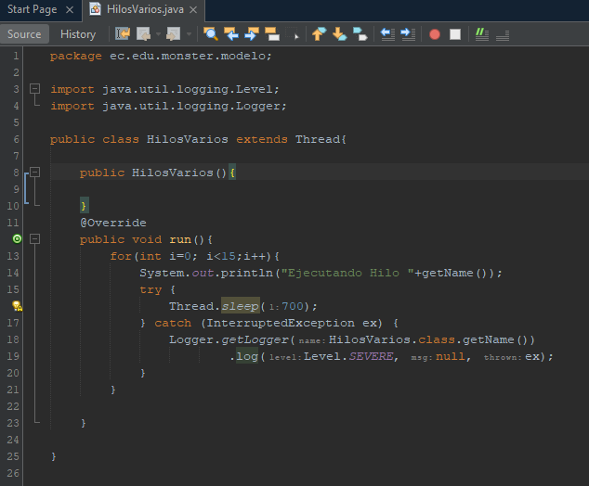
3.3.2 CODIFICACIÓN DE LOS ARCHIVOS DEL MODELO
1 OBJETIVOS
2 MARCO TEÓRICO
2.1 JAVA
2.2 APACHE NETBEANS
2.3 CONCURRENCIA
2.4 HILOS
2.5 SINCRONIZACIÓN DE HILOS
2.6 HILOS PARALELOS Y CONCURRENTES
2.7 TERMINOLOGIA Y METODOS
3 DESARROLLO
3.1 CREACIÓN DEL PROYECTO
3.2 CREACIÓN DE LOS PAQUETES PARA MVC
3.3 VIDEO 171.
3.4 VIDEO 172.
4 CONCLUSIONES
5 RECOMENDACIONES
6 BIBLIOGRAFÍA
2. Coloque el código de la izquierda en la clase HiloModelo y el derecho el HilosVarios
14
16
17

Slide 43
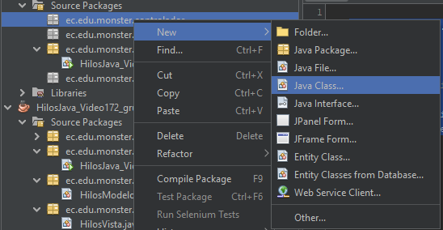
3.3.3 CODIFICACIÓN DE LOS ARCHIVOS DEL Controlador
1 OBJETIVOS
2 MARCO TEÓRICO
2.1 JAVA
2.2 APACHE NETBEANS
2.3 CONCURRENCIA
2.4 HILOS
2.5 SINCRONIZACIÓN DE HILOS
2.6 HILOS PARALELOS Y CONCURRENTES
2.7 TERMINOLOGIA Y METODOS
3 DESARROLLO
3.1 CREACIÓN DEL PROYECTO
3.2 CREACIÓN DE LOS PAQUETES PARA MVC
3.3 VIDEO 171.
3.4 VIDEO 172.
4 CONCLUSIONES
5 RECOMENDACIONES
6 BIBLIOGRAFÍA
1. De clic derecho en el paquete vista, luego nuevo y finalmente clase Java, cree 1 clases una llamada HiloControlador.
14
16
18

Slide 44
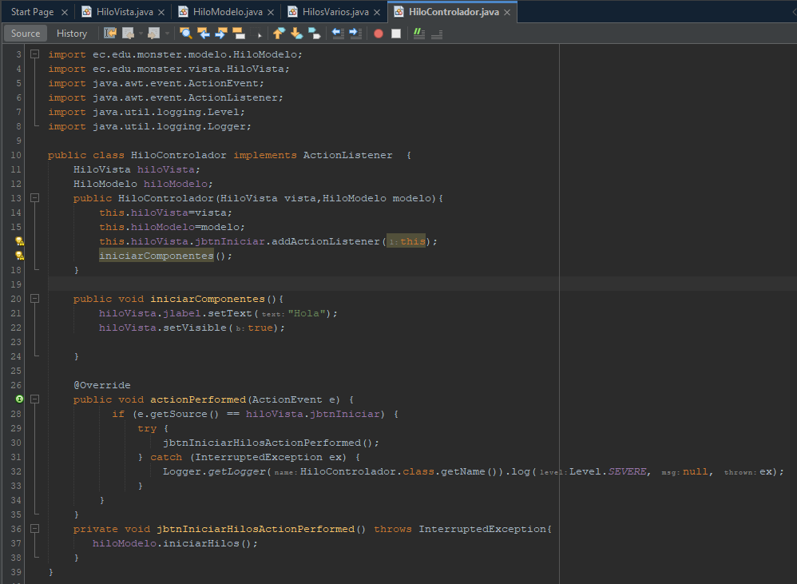
3.3.3 CODIFICACIÓN DE LOS ARCHIVOS DEL Controlador
1 OBJETIVOS
2 MARCO TEÓRICO
2.1 JAVA
2.2 APACHE NETBEANS
2.3 CONCURRENCIA
2.4 HILOS
2.5 SINCRONIZACIÓN DE HILOS
2.6 HILOS PARALELOS Y CONCURRENTES
2.7 TERMINOLOGIA Y METODOS
3 DESARROLLO
3.1 CREACIÓN DEL PROYECTO
3.2 CREACIÓN DE LOS PAQUETES PARA MVC
3.3 VIDEO 171.
3.4 VIDEO 172.
4 CONCLUSIONES
5 RECOMENDACIONES
6 BIBLIOGRAFÍA
2. Coloque el siguiente código en HiloControlador
14
16
19

Slide 45
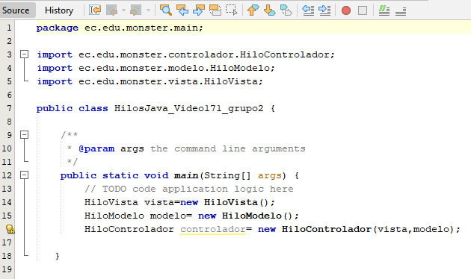
3.3.4 CODIFICACIÓN DE LOS ARCHIVOS DEL Paquete principal.
1 OBJETIVOS
2 MARCO TEÓRICO
2.1 JAVA
2.2 APACHE NETBEANS
2.3 CONCURRENCIA
2.4 HILOS
2.5 SINCRONIZACIÓN DE HILOS
2.6 HILOS PARALELOS Y CONCURRENTES
2.7 TERMINOLOGIA Y METODOS
3 DESARROLLO
3.1 CREACIÓN DEL PROYECTO
3.2 CREACIÓN DE LOS PAQUETES PARA MVC
3.3 VIDEO 171.
3.4 VIDEO 172.
4 CONCLUSIONES
5 RECOMENDACIONES
6 BIBLIOGRAFÍA
1. Abra el archivo que fue creado por defecto dentro del paquete main y proceda a colocar el siguiente código.
14
16
20

Slide 46
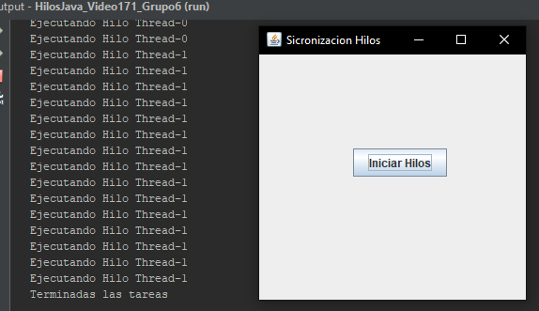
3.3.5 EJECUCIÓN DEL PROYECTO.
1 OBJETIVOS
2 MARCO TEÓRICO
2.1 JAVA
2.2 APACHE NETBEANS
2.3 CONCURRENCIA
2.4 HILOS
2.5 SINCRONIZACIÓN DE HILOS
2.6 HILOS PARALELOS Y CONCURRENTES
2.7 TERMINOLOGIA Y METODOS
3 DESARROLLO
3.1 CREACIÓN DEL PROYECTO
3.2 CREACIÓN DE LOS PAQUETES PARA MVC
3.3 VIDEO 171.
3.4 VIDEO 172.
4 CONCLUSIONES
5 RECOMENDACIONES
6 BIBLIOGRAFÍA
1. Ejecute el proyecto
14
16
21

Slide 47
3.4 VIDEO 172 (CREACIÓN DE HILOS) 3.4.1 CODIFICACIÓN DE LOS ARCHIVOS DE LA VISTA
1 OBJETIVOS
2 MARCO TEÓRICO
2.1 JAVA
2.2 APACHE NETBEANS
2.3 CONCURRENCIA
2.4 HILOS
2.5 SINCRONIZACIÓN DE HILOS
2.6 HILOS PARALELOS Y CONCURRENTES
2.7 TERMINOLOGIA Y METODOS
3 DESARROLLO
3.1 CREACIÓN DEL PROYECTO
3.2 CREACIÓN DE LOS PAQUETES PARA MVC
3.3 VIDEO 171.
3.4 VIDEO 172.
4 CONCLUSIONES
5 RECOMENDACIONES
6 BIBLIOGRAFÍA
1. De clic derecho en el paquete vista, luego nuevo y finalmente clase Java, cree 2 clases una llamada HilosVista
14
16
22

Slide 48
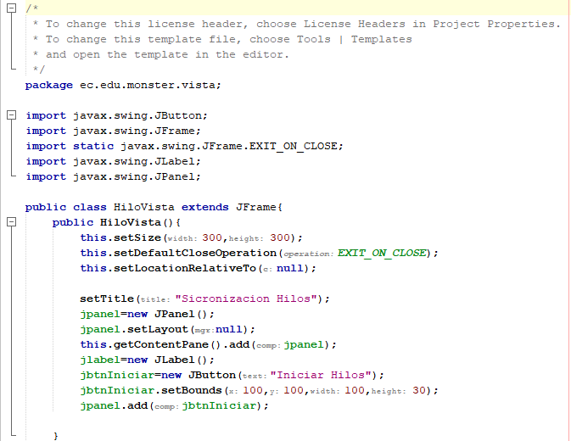
3.4.1 CODIFICACIÓN DE LOS ARCHIVOS DE LA VISTA
1 OBJETIVOS
2 MARCO TEÓRICO
2.1 JAVA
2.2 APACHE NETBEANS
2.3 CONCURRENCIA
2.4 HILOS
2.5 SINCRONIZACIÓN DE HILOS
2.6 HILOS PARALELOS Y CONCURRENTES
2.7 TERMINOLOGIA Y METODOS
3 DESARROLLO
3.1 CREACIÓN DEL PROYECTO
3.2 CREACIÓN DE LOS PAQUETES PARA MVC
3.3 VIDEO 171.
3.4 VIDEO 172.
4 CONCLUSIONES
5 RECOMENDACIONES
6 BIBLIOGRAFÍA
2. Coloque el código en HilosVista
14
16
23

Slide 49
3.4.2 CODIFICACIÓN DE LOS ARCHIVOS DEL MODELO
1 OBJETIVOS
2 MARCO TEÓRICO
2.1 JAVA
2.2 APACHE NETBEANS
2.3 CONCURRENCIA
2.4 HILOS
2.5 SINCRONIZACIÓN DE HILOS
2.6 HILOS PARALELOS Y CONCURRENTES
2.7 TERMINOLOGIA Y METODOS
3 DESARROLLO
3.1 CREACIÓN DEL PROYECTO
3.2 CREACIÓN DE LOS PAQUETES PARA MVC
3.3 VIDEO 171.
3.4 VIDEO 172.
4 CONCLUSIONES
5 RECOMENDACIONES
6 BIBLIOGRAFÍA
1. De clic derecho en el paquete vista, luego nuevo y finalmente clase Java, cree 2 clases una llamada HilosModelo
14
16
24

Slide 50
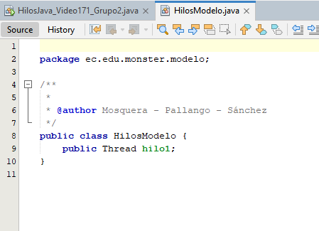
3.4.2 CODIFICACIÓN DE LOS ARCHIVOS DEL MODELO
1 OBJETIVOS
2 MARCO TEÓRICO
2.1 JAVA
2.2 APACHE NETBEANS
2.3 CONCURRENCIA
2.4 HILOS
2.5 SINCRONIZACIÓN DE HILOS
2.6 HILOS PARALELOS Y CONCURRENTES
2.7 TERMINOLOGIA Y METODOS
3 DESARROLLO
3.1 CREACIÓN DEL PROYECTO
3.2 CREACIÓN DE LOS PAQUETES PARA MVC
3.3 VIDEO 171.
3.4 VIDEO 172.
4 CONCLUSIONES
5 RECOMENDACIONES
6 BIBLIOGRAFÍA
2. Coloque el código en HilosModelo
14
16
25

Slide 51
3.4.3 CODIFICACIÓN DE LOS ARCHIVOS DEL Controlador
1 OBJETIVOS
2 MARCO TEÓRICO
2.1 JAVA
2.2 APACHE NETBEANS
2.3 CONCURRENCIA
2.4 HILOS
2.5 SINCRONIZACIÓN DE HILOS
2.6 HILOS PARALELOS Y CONCURRENTES
2.7 TERMINOLOGIA Y METODOS
3 DESARROLLO
3.1 CREACIÓN DEL PROYECTO
3.2 CREACIÓN DE LOS PAQUETES PARA MVC
3.3 VIDEO 171.
3.4 VIDEO 172.
4 CONCLUSIONES
5 RECOMENDACIONES
6 BIBLIOGRAFÍA
1. De clic derecho en el paquete vista, luego nuevo y finalmente clase Java, cree 2 clases una llamada HilosVariosControlador y otra llamada HilosVarios2Controlador
14
16
26

Slide 52
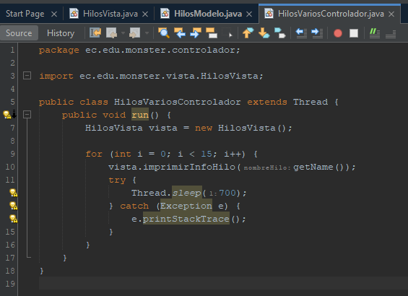
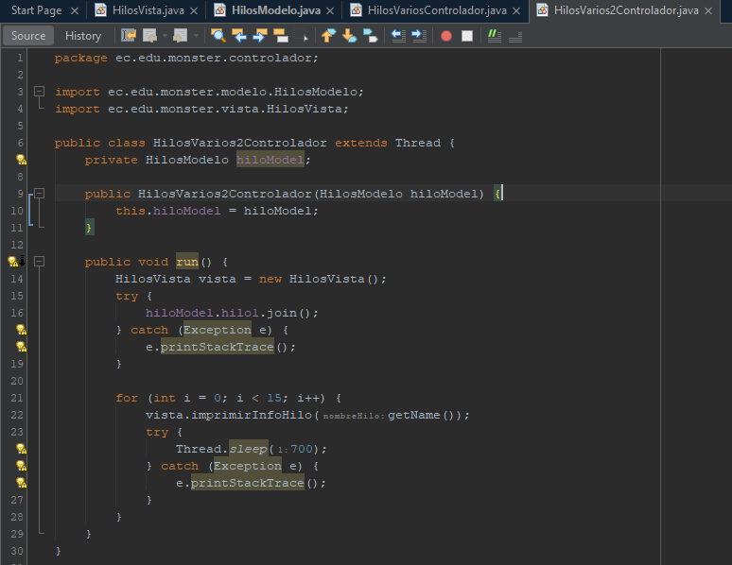
3.4.3 CODIFICACIÓN DE LOS ARCHIVOS DEL Controlador
1 OBJETIVOS
2 MARCO TEÓRICO
2.1 JAVA
2.2 APACHE NETBEANS
2.3 CONCURRENCIA
2.4 HILOS
2.5 SINCRONIZACIÓN DE HILOS
2.6 HILOS PARALELOS Y CONCURRENTES
2.7 TERMINOLOGIA Y METODOS
3 DESARROLLO
3.1 CREACIÓN DEL PROYECTO
3.2 CREACIÓN DE LOS PAQUETES PARA MVC
3.3 VIDEO 171.
3.4 VIDEO 172.
4 CONCLUSIONES
5 RECOMENDACIONES
6 BIBLIOGRAFÍA
2. Coloque el código de la izquierda en la clase HilosVariosControlador y el derecho el HilosVarios2Controlador
14
16
27

Slide 53
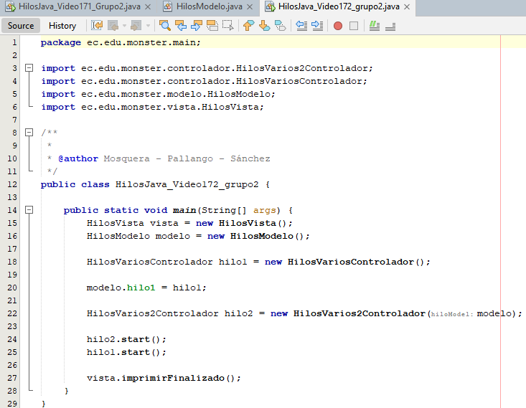
3.4.4 CODIFICACIÓN DE LOS ARCHIVOS DEL Paquete principal.
1 OBJETIVOS
2 MARCO TEÓRICO
2.1 JAVA
2.2 APACHE NETBEANS
2.3 CONCURRENCIA
2.4 HILOS
2.5 SINCRONIZACIÓN DE HILOS
2.6 HILOS PARALELOS Y CONCURRENTES
2.7 TERMINOLOGIA Y METODOS
3 DESARROLLO
3.1 CREACIÓN DEL PROYECTO
3.2 CREACIÓN DE LOS PAQUETES PARA MVC
3.3 VIDEO 171.
3.4 VIDEO 172.
4 CONCLUSIONES
5 RECOMENDACIONES
6 BIBLIOGRAFÍA
1. Abra el archivo que fue creado por defecto dentro del paquete main y proceda a colocar el siguiente código.
14
16
28

Slide 54
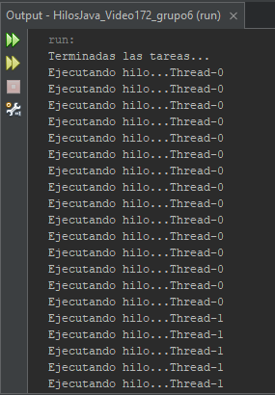
3.4.5 EJECUCIÓN DEL PROYECTO.
1 OBJETIVOS
2 MARCO TEÓRICO
2.1 JAVA
2.2 APACHE NETBEANS
2.3 CONCURRENCIA
2.4 HILOS
2.5 SINCRONIZACIÓN DE HILOS
2.6 HILOS PARALELOS Y CONCURRENTES
2.7 TERMINOLOGIA Y METODOS
3 DESARROLLO
3.1 CREACIÓN DEL PROYECTO
3.2 CREACIÓN DE LOS PAQUETES PARA MVC
3.3 VIDEO 171.
3.4 VIDEO 172.
4 CONCLUSIONES
5 RECOMENDACIONES
6 BIBLIOGRAFÍA
1. Ejecute el proyecto
14
16
29

Slide 55
3.3 VIDEO 173 3.3.1 Creación DE LOS ARCHIVOS Del Modelo
1 OBJETIVOS
2 MARCO TEÓRICO
2.1 JAVA
2.2 APACHE NETBEANS
2.3 CONCURRENCIA
2.4 HILOS
2.5 SINCRONIZACIÓN DE HILOS
2.6 HILOS PARALELOS Y CONCURRENTES
2.7 TERMINOLOGIA Y METODOS
3 DESARROLLO
3.1 CREACIÓN DEL PROYECTO
3.2 CREACIÓN DE LOS PAQUETES PARA MVC
3.3 VIDEO 173
3.4 VIDEO 174
3.5 VIDEO 175
3.6 VIDEO 176
3.7 VIDEO 177
3.8 VIDEO 178
4 CONCLUSIONES
5 RECOMENDACIONES
6 BIBLIOGRAFÍA
1. De clic derecho en el paquete vista, luego nuevo y finalmente clase Java, cree una clase llamada Banco.
14
16
14

Slide 56
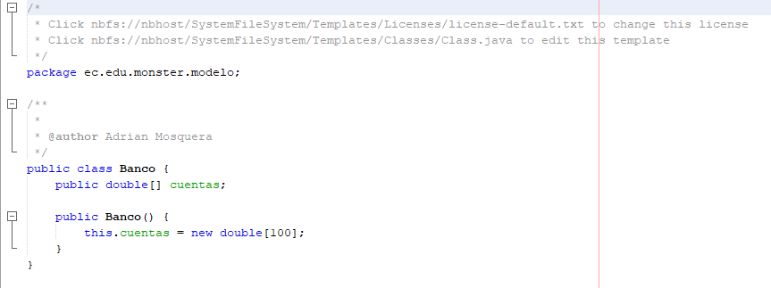
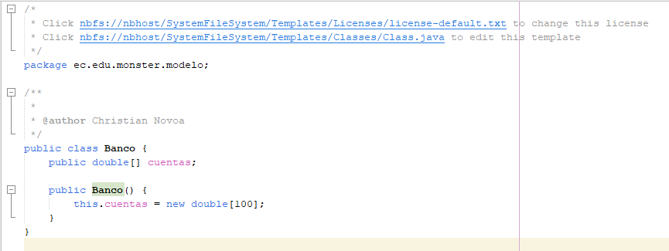
3.3.2 CODIFICACIÓN DE LOS ARCHIVOS Del modelo
1 OBJETIVOS
2 MARCO TEÓRICO
2.1 JAVA
2.2 APACHE NETBEANS
2.3 CONCURRENCIA
2.4 HILOS
2.5 SINCRONIZACIÓN DE HILOS
2.6 HILOS PARALELOS Y CONCURRENTES
2.7 TERMINOLOGIA Y METODOS
3 DESARROLLO
3.1 CREACIÓN DEL PROYECTO
3.2 CREACIÓN DE LOS PAQUETES PARA MVC
3.3 VIDEO 173
3.4 VIDEO 174
3.5 VIDEO 175
3.6 VIDEO 176
3.7 VIDEO 177
3.8 VIDEO 178
4 CONCLUSIONES
5 RECOMENDACIONES
6 BIBLIOGRAFÍA
2. Abra el archivo que fue creado y proceda a colocar el siguiente código.
14
16
15

Slide 57
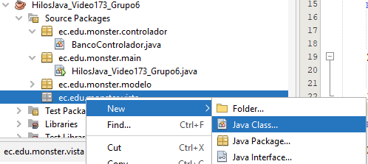
3.3.3 CREACIÓN DE LOS ARCHIVOS de la vista
1 OBJETIVOS
2 MARCO TEÓRICO
2.1 JAVA
2.2 APACHE NETBEANS
2.3 CONCURRENCIA
2.4 HILOS
2.5 SINCRONIZACIÓN DE HILOS
2.6 HILOS PARALELOS Y CONCURRENTES
2.7 TERMINOLOGIA Y METODOS
3 DESARROLLO
3.1 CREACIÓN DEL PROYECTO
3.2 CREACIÓN DE LOS PAQUETES PARA MVC
3.3 VIDEO 173
3.4 VIDEO 174
3.5 VIDEO 175
3.6 VIDEO 176
3.7 VIDEO 177
3.8 VIDEO 178
4 CONCLUSIONES
5 RECOMENDACIONES
6 BIBLIOGRAFÍA
1. De clic derecho en el paquete vista, luego nuevo y finalmente clase Java. En este cree una clase llamada BancoVista
14
16
16

Slide 58
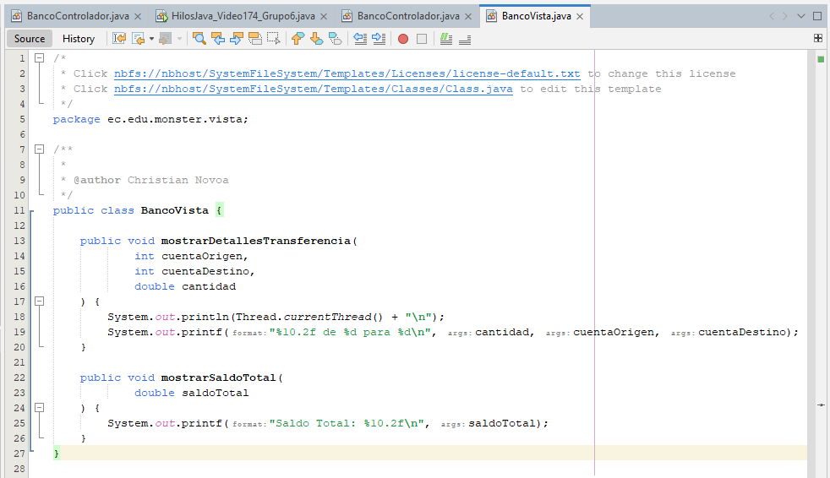
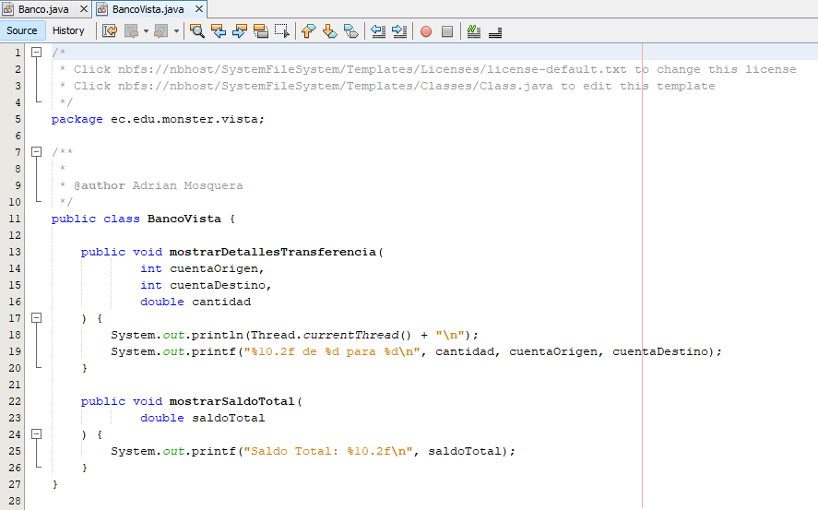
3.3.4 CODIFICACIÓN DE LOS ARCHIVOS de la vista
1 OBJETIVOS
2 MARCO TEÓRICO
2.1 JAVA
2.2 APACHE NETBEANS
2.3 CONCURRENCIA
2.4 HILOS
2.5 SINCRONIZACIÓN DE HILOS
2.6 HILOS PARALELOS Y CONCURRENTES
2.7 TERMINOLOGIA Y METODOS
3 DESARROLLO
3.1 CREACIÓN DEL PROYECTO
3.2 CREACIÓN DE LOS PAQUETES PARA MVC
3.3 VIDEO 173
3.4 VIDEO 174
3.5 VIDEO 175
3.6 VIDEO 176
3.7 VIDEO 177
3.8 VIDEO 178
4 CONCLUSIONES
5 RECOMENDACIONES
6 BIBLIOGRAFÍA
2. Abra el archivo que fue creado y proceda a colocar el siguiente código.
14
16
17

Slide 59
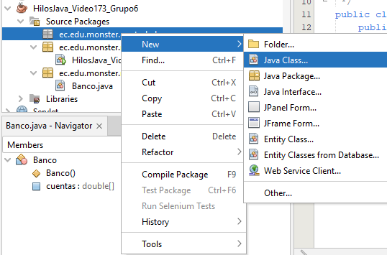
3.3.4 CODIFICACIÓN DE LOS ARCHIVOS DEL Controlador
1 OBJETIVOS
2 MARCO TEÓRICO
2.1 JAVA
2.2 APACHE NETBEANS
2.3 CONCURRENCIA
2.4 HILOS
2.5 SINCRONIZACIÓN DE HILOS
2.6 HILOS PARALELOS Y CONCURRENTES
2.7 TERMINOLOGIA Y METODOS
3 DESARROLLO
3.1 CREACIÓN DEL PROYECTO
3.2 CREACIÓN DE LOS PAQUETES PARA MVC
3.3 VIDEO 173
3.4 VIDEO 174
3.5 VIDEO 175
3.6 VIDEO 176
3.7 VIDEO 177
3.8 VIDEO 178
4 CONCLUSIONES
5 RECOMENDACIONES
6 BIBLIOGRAFÍA
1. De clic derecho en el paquete vista, luego nuevo y finalmente clase Java, cree una clase llamada BancoControlador.
14
16
18

Slide 60
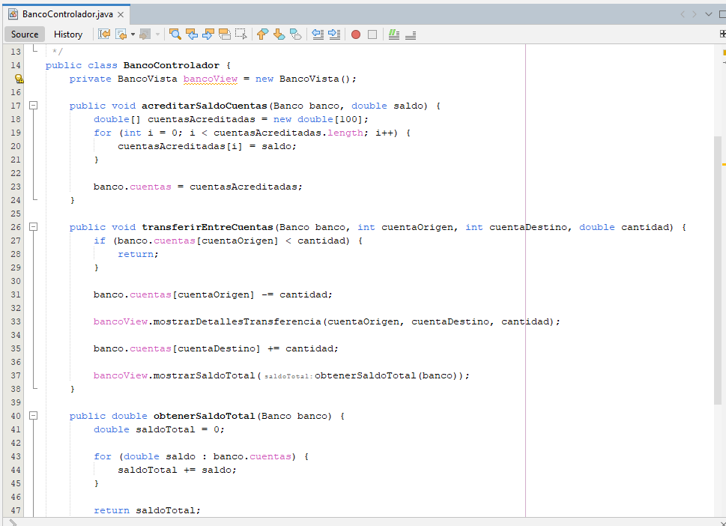
3.3.4 CODIFICACIÓN DE LOS ARCHIVOS DEL Controlador
1 OBJETIVOS
2 MARCO TEÓRICO
2.1 JAVA
2.2 APACHE NETBEANS
2.3 CONCURRENCIA
2.4 HILOS
2.5 SINCRONIZACIÓN DE HILOS
2.6 HILOS PARALELOS Y CONCURRENTES
2.7 TERMINOLOGIA Y METODOS
3 DESARROLLO
3.1 CREACIÓN DEL PROYECTO
3.2 CREACIÓN DE LOS PAQUETES PARA MVC
3.3 VIDEO 173
3.4 VIDEO 174
3.5 VIDEO 175
3.6 VIDEO 176
3.7 VIDEO 177
3.8 VIDEO 178
4 CONCLUSIONES
5 RECOMENDACIONES
6 BIBLIOGRAFÍA
2. Coloque el siguiente código en el controlador
14
16
19

Slide 61
3.4 VIDEO 174 3.4.1 CODIFICACIÓN DE LOS ARCHIVOS DEL MODELO
1 OBJETIVOS
2 MARCO TEÓRICO
2.1 JAVA
2.2 APACHE NETBEANS
2.3 CONCURRENCIA
2.4 HILOS
2.5 SINCRONIZACIÓN DE HILOS
2.6 HILOS PARALELOS Y CONCURRENTES
2.7 TERMINOLOGIA Y METODOS
3 DESARROLLO
3.1 CREACIÓN DEL PROYECTO
3.2 CREACIÓN DE LOS PAQUETES PARA MVC
3.3 VIDEO 173
3.4 VIDEO 174
3.5 VIDEO 175
3.6 VIDEO 176
3.7 VIDEO 177
3.8 VIDEO 178
4 CONCLUSIONES
5 RECOMENDACIONES
6 BIBLIOGRAFÍA
1. De clic derecho en el paquete vista, luego nuevo y finalmente clase Java, cree una clase llamada Banco
14
16
20

Slide 62
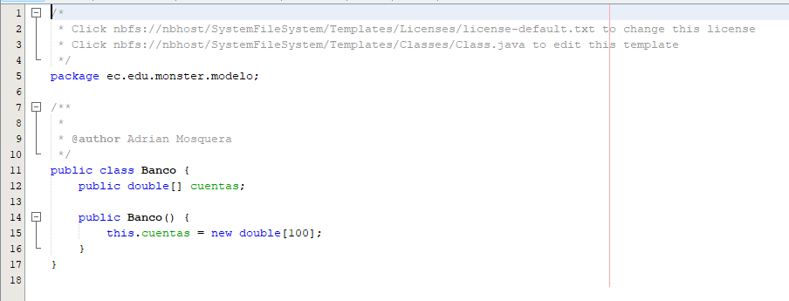
3.4.1 CODIFICACIÓN DE LOS ARCHIVOS Del modelo
1 OBJETIVOS
2 MARCO TEÓRICO
2.1 JAVA
2.2 APACHE NETBEANS
2.3 CONCURRENCIA
2.4 HILOS
2.5 SINCRONIZACIÓN DE HILOS
2.6 HILOS PARALELOS Y CONCURRENTES
2.7 TERMINOLOGIA Y METODOS
3 DESARROLLO
3.1 CREACIÓN DEL PROYECTO
3.2 CREACIÓN DE LOS PAQUETES PARA MVC
3.3 VIDEO 173
3.4 VIDEO 174
3.5 VIDEO 175
3.6 VIDEO 176
3.7 VIDEO 177
3.8 VIDEO 178
4 CONCLUSIONES
5 RECOMENDACIONES
6 BIBLIOGRAFÍA
2. Abra el archivo que fue creado y proceda a colocar el siguiente código.
14
16
21

Slide 63
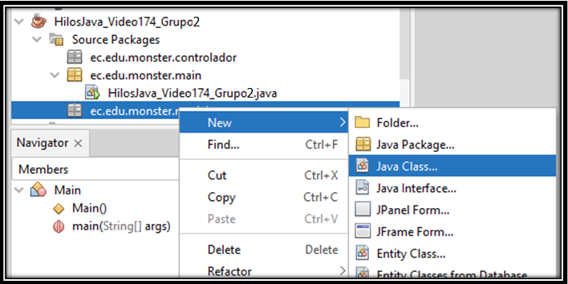
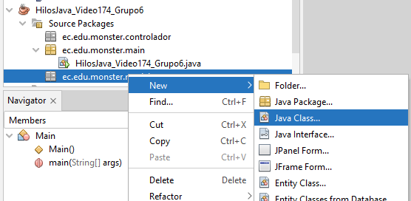
3.4.2 CREACIÓN DE LOS ARCHIVOS de la vista
1 OBJETIVOS
2 MARCO TEÓRICO
2.1 JAVA
2.2 APACHE NETBEANS
2.3 CONCURRENCIA
2.4 HILOS
2.5 SINCRONIZACIÓN DE HILOS
2.6 HILOS PARALELOS Y CONCURRENTES
2.7 TERMINOLOGIA Y METODOS
3 DESARROLLO
3.1 CREACIÓN DEL PROYECTO
3.2 CREACIÓN DE LOS PAQUETES PARA MVC
3.3 VIDEO 173
3.4 VIDEO 174
3.5 VIDEO 175
3.6 VIDEO 176
3.7 VIDEO 177
3.8 VIDEO 178
4 CONCLUSIONES
5 RECOMENDACIONES
6 BIBLIOGRAFÍA
1. De clic derecho en el paquete vista, luego nuevo y finalmente clase Java. En este cree una clase llamada BancoVista
14
16
22

Slide 64
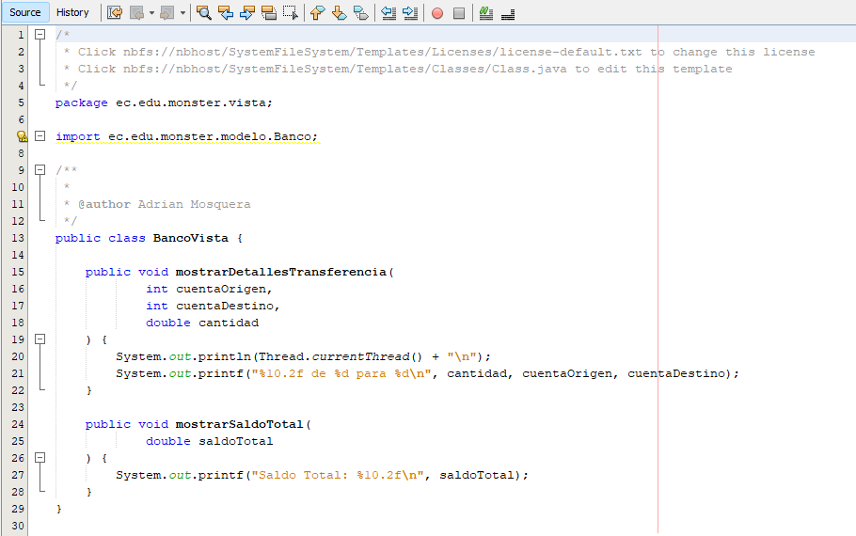
3.4.2 CODIFICACIÓN DE LOS ARCHIVOS de la vista
1 OBJETIVOS
2 MARCO TEÓRICO
2.1 JAVA
2.2 APACHE NETBEANS
2.3 CONCURRENCIA
2.4 HILOS
2.5 SINCRONIZACIÓN DE HILOS
2.6 HILOS PARALELOS Y CONCURRENTES
2.7 TERMINOLOGIA Y METODOS
3 DESARROLLO
3.1 CREACIÓN DEL PROYECTO
3.2 CREACIÓN DE LOS PAQUETES PARA MVC
3.3 VIDEO 173
3.4 VIDEO 174
3.5 VIDEO 175
3.6 VIDEO 176
3.7 VIDEO 177
3.8 VIDEO 178
4 CONCLUSIONES
5 RECOMENDACIONES
6 BIBLIOGRAFÍA
2. Abra el archivo que fue creado y proceda a colocar el siguiente código.
14
16
23

Slide 65
3.4.3 CODIFICACIÓN DE LOS ARCHIVOS DEL Controlador
1 OBJETIVOS
2 MARCO TEÓRICO
2.1 JAVA
2.2 APACHE NETBEANS
2.3 CONCURRENCIA
2.4 HILOS
2.5 SINCRONIZACIÓN DE HILOS
2.6 HILOS PARALELOS Y CONCURRENTES
2.7 TERMINOLOGIA Y METODOS
3 DESARROLLO
3.1 CREACIÓN DEL PROYECTO
3.2 CREACIÓN DE LOS PAQUETES PARA MVC
3.3 VIDEO 173
3.4 VIDEO 174
3.5 VIDEO 175
3.6 VIDEO 176
3.7 VIDEO 177
3.8 VIDEO 178
4 CONCLUSIONES
5 RECOMENDACIONES
6 BIBLIOGRAFÍA
1. De clic derecho en el paquete vista, luego nuevo y finalmente clase Java, cree 2 clases, una llamada BancoControlador y otra TransferenciasControlador
14
16
24

Slide 66
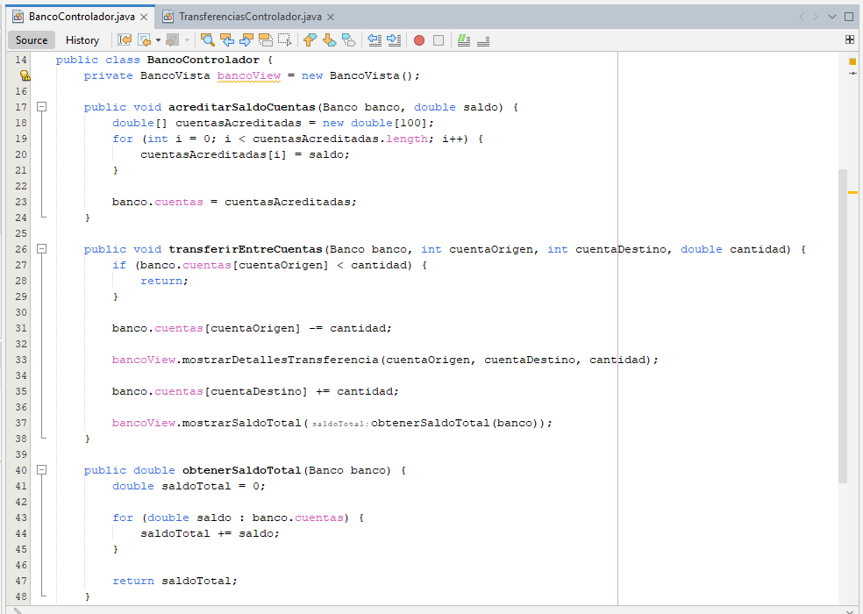
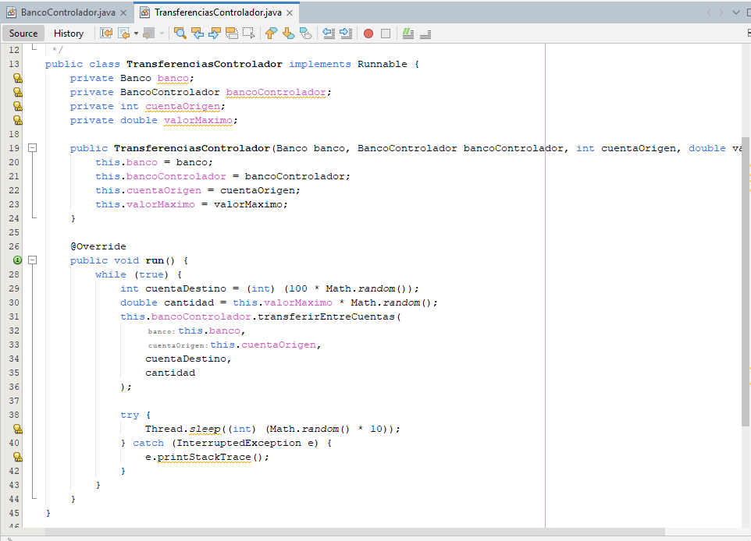
3.4.3 CODIFICACIÓN DE LOS ARCHIVOS DEL Controlador
1 OBJETIVOS
2 MARCO TEÓRICO
2.1 JAVA
2.2 APACHE NETBEANS
2.3 CONCURRENCIA
2.4 HILOS
2.5 SINCRONIZACIÓN DE HILOS
2.6 HILOS PARALELOS Y CONCURRENTES
2.7 TERMINOLOGIA Y METODOS
3 DESARROLLO
3.1 CREACIÓN DEL PROYECTO
3.2 CREACIÓN DE LOS PAQUETES PARA MVC
3.3 VIDEO 173
3.4 VIDEO 174
3.5 VIDEO 175
3.6 VIDEO 176
3.7 VIDEO 177
3.8 VIDEO 178
4 CONCLUSIONES
5 RECOMENDACIONES
6 BIBLIOGRAFÍA
2. Coloque el código de los archivos BancoControlador y Transferencia Controlador respectivamente
14
16
25

Slide 67
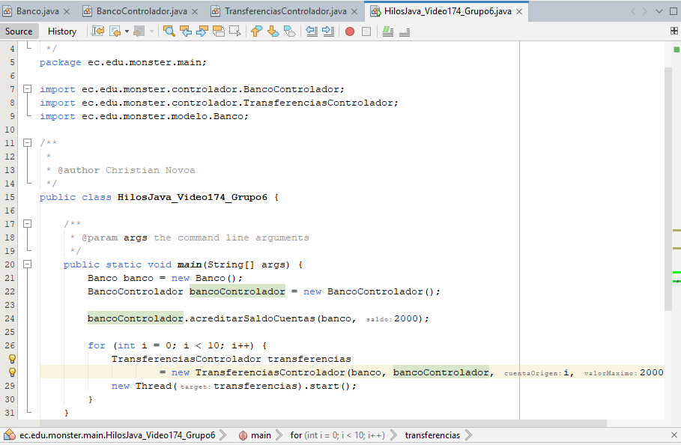
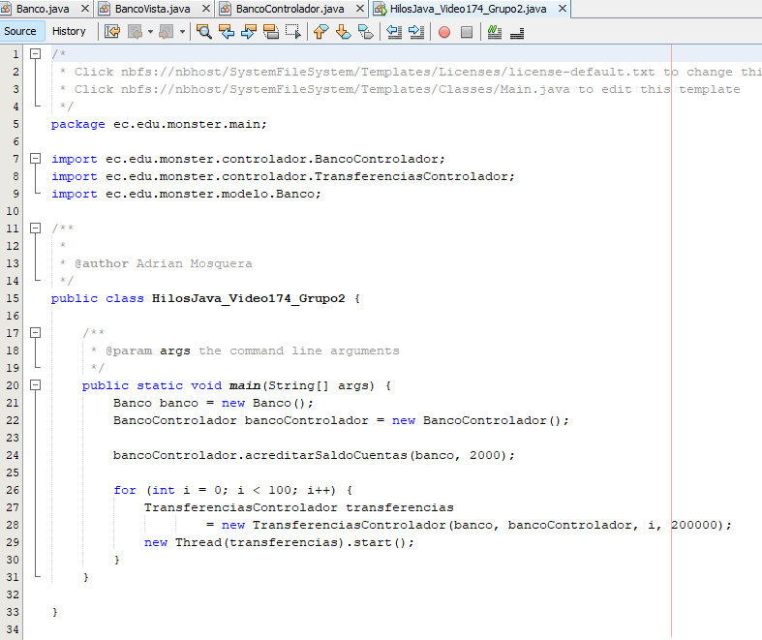
3.4.4 CODIFICACIÓN DE LOS ARCHIVOS DEL Paquete principal.
1 OBJETIVOS
2 MARCO TEÓRICO
2.1 JAVA
2.2 APACHE NETBEANS
2.3 CONCURRENCIA
2.4 HILOS
2.5 SINCRONIZACIÓN DE HILOS
2.6 HILOS PARALELOS Y CONCURRENTES
2.7 TERMINOLOGIA Y METODOS
3 DESARROLLO
3.1 CREACIÓN DEL PROYECTO
3.2 CREACIÓN DE LOS PAQUETES PARA MVC
3.3 VIDEO 173
3.4 VIDEO 174
3.5 VIDEO 175
3.6 VIDEO 176
3.7 VIDEO 177
3.8 VIDEO 178
4 CONCLUSIONES
5 RECOMENDACIONES
6 BIBLIOGRAFÍA
1. Abra el archivo que fue creado por defecto dentro del paquete main y proceda a colocar el siguiente código.
14
16
26

Slide 68


1 OBJETIVOS
2 MARCO TEÓRICO
2.1 JAVA
2.2 APACHE NETBEANS
2.3 CONCURRENCIA
2.4 HILOS
2.5 SINCRONIZACIÓN DE HILOS
2.6 HILOS PARALELOS Y CONCURRENTES
2.7 TERMINOLOGIA Y METODOS
3 DESARROLLO
3.1 CREACIÓN DEL PROYECTO
3.2 CREACIÓN DE LOS PAQUETES PARA MVC
3.3 VIDEO 173
3.4 VIDEO 174
3.5 VIDEO 175
3.6 VIDEO 176
3.6 VIDEO 176
3.7 VIDEO 177
3.8 VIDEO 178
4 CONCLUSIONES
5 RECOMENDACIONES
6 BIBLIOGRAFÍA
3.4.5 EJECUCIÓN DEL PROYECTO.
11
27
9

Slide 69
3.5 VIDEO 175 3.5.1 CODIFICACIÓN DE LOS ARCHIVOS DEL MODELO
1 OBJETIVOS
2 MARCO TEÓRICO
2.1 JAVA
2.2 APACHE NETBEANS
2.3 CONCURRENCIA
2.4 HILOS
2.5 SINCRONIZACIÓN DE HILOS
2.6 HILOS PARALELOS Y CONCURRENTES
2.7 TERMINOLOGIA Y METODOS
3 DESARROLLO
3.1 CREACIÓN DEL PROYECTO
3.2 CREACIÓN DE LOS PAQUETES PARA MVC
3.3 VIDEO 173
3.4 VIDEO 174
3.5 VIDEO 175
3.6 VIDEO 176
3.7 VIDEO 177
3.8 VIDEO 178
4 CONCLUSIONES
5 RECOMENDACIONES
6 BIBLIOGRAFÍA
1. De clic derecho en el paquete vista, luego nuevo y finalmente clase Java, cree una clase llamada Banco
14
16
28

Slide 70

3.5.1 CODIFICACIÓN DE LOS ARCHIVOS Del modelo
1 OBJETIVOS
2 MARCO TEÓRICO
2.1 JAVA
2.2 APACHE NETBEANS
2.3 CONCURRENCIA
2.4 HILOS
2.5 SINCRONIZACIÓN DE HILOS
2.6 HILOS PARALELOS Y CONCURRENTES
2.7 TERMINOLOGIA Y METODOS
3 DESARROLLO
3.1 CREACIÓN DEL PROYECTO
3.2 CREACIÓN DE LOS PAQUETES PARA MVC
3.3 VIDEO 173
3.4 VIDEO 174
3.5 VIDEO 175
3.6 VIDEO 176
3.7 VIDEO 177
3.8 VIDEO 178
4 CONCLUSIONES
5 RECOMENDACIONES
6 BIBLIOGRAFÍA
2. Abra el archivo que fue creado y proceda a colocar el siguiente código.
14
16
29

Slide 71

3.5.2 CREACIÓN DE LOS ARCHIVOS de la vista
1 OBJETIVOS
2 MARCO TEÓRICO
2.1 JAVA
2.2 APACHE NETBEANS
2.3 CONCURRENCIA
2.4 HILOS
2.5 SINCRONIZACIÓN DE HILOS
2.6 HILOS PARALELOS Y CONCURRENTES
2.7 TERMINOLOGIA Y METODOS
3 DESARROLLO
3.1 CREACIÓN DEL PROYECTO
3.2 CREACIÓN DE LOS PAQUETES PARA MVC
3.3 VIDEO 173
3.4 VIDEO 174
3.5 VIDEO 175
3.6 VIDEO 176
3.7 VIDEO 177
3.8 VIDEO 178
4 CONCLUSIONES
5 RECOMENDACIONES
6 BIBLIOGRAFÍA
1. De clic derecho en el paquete vista, luego nuevo y finalmente clase Java. En este cree una clase llamada BancoVista
14
16
30

Slide 72


3.5.2 CODIFICACIÓN DE LOS ARCHIVOS de la vista
1 OBJETIVOS
2 MARCO TEÓRICO
2.1 JAVA
2.2 APACHE NETBEANS
2.3 CONCURRENCIA
2.4 HILOS
2.5 SINCRONIZACIÓN DE HILOS
2.6 HILOS PARALELOS Y CONCURRENTES
2.7 TERMINOLOGIA Y METODOS
3 DESARROLLO
3.1 CREACIÓN DEL PROYECTO
3.2 CREACIÓN DE LOS PAQUETES PARA MVC
3.3 VIDEO 173
3.4 VIDEO 174
3.5 VIDEO 175
3.6 VIDEO 176
3.7 VIDEO 177
3.8 VIDEO 178
4 CONCLUSIONES
5 RECOMENDACIONES
6 BIBLIOGRAFÍA
2. Abra el archivo que fue creado y proceda a colocar el siguiente código.
14
16
31

Slide 73
3.5.3 CODIFICACIÓN DE LOS ARCHIVOS DEL Controlador
1 OBJETIVOS
2 MARCO TEÓRICO
2.1 JAVA
2.2 APACHE NETBEANS
2.3 CONCURRENCIA
2.4 HILOS
2.5 SINCRONIZACIÓN DE HILOS
2.6 HILOS PARALELOS Y CONCURRENTES
2.7 TERMINOLOGIA Y METODOS
3 DESARROLLO
3.1 CREACIÓN DEL PROYECTO
3.2 CREACIÓN DE LOS PAQUETES PARA MVC
3.3 VIDEO 173
3.4 VIDEO 174
3.5 VIDEO 175
3.6 VIDEO 176
3.7 VIDEO 177
3.8 VIDEO 178
4 CONCLUSIONES
5 RECOMENDACIONES
6 BIBLIOGRAFÍA
1. De clic derecho en el paquete vista, luego nuevo y finalmente clase Java, cree 2 clases, una llamada BancoControlador y otra TransferenciasControlador
14
16
32

Slide 74

3.5.3 CODIFICACIÓN DE LOS ARCHIVOS DEL Controlador
1 OBJETIVOS
2 MARCO TEÓRICO
2.1 JAVA
2.2 APACHE NETBEANS
2.3 CONCURRENCIA
2.4 HILOS
2.5 SINCRONIZACIÓN DE HILOS
2.6 HILOS PARALELOS Y CONCURRENTES
2.7 TERMINOLOGIA Y METODOS
3 DESARROLLO
3.1 CREACIÓN DEL PROYECTO
3.2 CREACIÓN DE LOS PAQUETES PARA MVC
3.3 VIDEO 173
3.4 VIDEO 174
3.5 VIDEO 175
3.6 VIDEO 176
3.7 VIDEO 177
3.8 VIDEO 178
4 CONCLUSIONES
5 RECOMENDACIONES
6 BIBLIOGRAFÍA
2. Coloque el código de los archivos BancoControlador y Transferencia Controlador respectivamente
14
16
33

Slide 75


3.5.4 CODIFICACIÓN DE LOS ARCHIVOS DEL Paquete principal.
1 OBJETIVOS
2 MARCO TEÓRICO
2.1 JAVA
2.2 APACHE NETBEANS
2.3 CONCURRENCIA
2.4 HILOS
2.5 SINCRONIZACIÓN DE HILOS
2.6 HILOS PARALELOS Y CONCURRENTES
2.7 TERMINOLOGIA Y METODOS
3 DESARROLLO
3.1 CREACIÓN DEL PROYECTO
3.2 CREACIÓN DE LOS PAQUETES PARA MVC
3.3 VIDEO 173
3.4 VIDEO 174
3.5 VIDEO 175
3.6 VIDEO 176
3.7 VIDEO 177
3.8 VIDEO 178
4 CONCLUSIONES
5 RECOMENDACIONES
6 BIBLIOGRAFÍA
1. Abra el archivo que fue creado por defecto dentro del paquete main y proceda a colocar el siguiente código.
14
16
34

Slide 76


1 OBJETIVOS
2 MARCO TEÓRICO
2.1 JAVA
2.2 APACHE NETBEANS
2.3 CONCURRENCIA
2.4 HILOS
2.5 SINCRONIZACIÓN DE HILOS
2.6 HILOS PARALELOS Y CONCURRENTES
2.7 TERMINOLOGIA Y METODOS
3 DESARROLLO
3.1 CREACIÓN DEL PROYECTO
3.2 CREACIÓN DE LOS PAQUETES PARA MVC
3.3 VIDEO 173
3.4 VIDEO 174
3.5 VIDEO 175
3.6 VIDEO 176
3.6 VIDEO 176
3.7 VIDEO 177
3.8 VIDEO 178
4 CONCLUSIONES
5 RECOMENDACIONES
6 BIBLIOGRAFÍA
3.5.5 EJECUCIÓN DEL PROYECTO.
11
35
9

Slide 77
3.6 VIDEO 176 3.6.1 CODIFICACIÓN DE LOS ARCHIVOS DEL MODELO
1 OBJETIVOS
2 MARCO TEÓRICO
2.1 JAVA
2.2 APACHE NETBEANS
2.3 CONCURRENCIA
2.4 HILOS
2.5 SINCRONIZACIÓN DE HILOS
2.6 HILOS PARALELOS Y CONCURRENTES
2.7 TERMINOLOGIA Y METODOS
3 DESARROLLO
3.1 CREACIÓN DEL PROYECTO
3.2 CREACIÓN DE LOS PAQUETES PARA MVC
3.3 VIDEO 173
3.4 VIDEO 174
3.5 VIDEO 175
3.6 VIDEO 176
3.7 VIDEO 177
3.8 VIDEO 178
4 CONCLUSIONES
5 RECOMENDACIONES
6 BIBLIOGRAFÍA
1. De clic derecho en el paquete vista, luego nuevo y finalmente clase Java, cree una clase llamada Banco
14
16
36

Slide 78

3.6.1 CODIFICACIÓN DE LOS ARCHIVOS Del modelo
1 OBJETIVOS
2 MARCO TEÓRICO
2.1 JAVA
2.2 APACHE NETBEANS
2.3 CONCURRENCIA
2.4 HILOS
2.5 SINCRONIZACIÓN DE HILOS
2.6 HILOS PARALELOS Y CONCURRENTES
2.7 TERMINOLOGIA Y METODOS
3 DESARROLLO
3.1 CREACIÓN DEL PROYECTO
3.2 CREACIÓN DE LOS PAQUETES PARA MVC
3.3 VIDEO 173
3.4 VIDEO 174
3.5 VIDEO 175
3.6 VIDEO 176
3.7 VIDEO 177
3.8 VIDEO 178
4 CONCLUSIONES
5 RECOMENDACIONES
6 BIBLIOGRAFÍA
2. Abra el archivo que fue creado y proceda a colocar el siguiente código.
14
16
37

Slide 79

3.6.2 CREACIÓN DE LOS ARCHIVOS de la vista
1 OBJETIVOS
2 MARCO TEÓRICO
2.1 JAVA
2.2 APACHE NETBEANS
2.3 CONCURRENCIA
2.4 HILOS
2.5 SINCRONIZACIÓN DE HILOS
2.6 HILOS PARALELOS Y CONCURRENTES
2.7 TERMINOLOGIA Y METODOS
3 DESARROLLO
3.1 CREACIÓN DEL PROYECTO
3.2 CREACIÓN DE LOS PAQUETES PARA MVC
3.3 VIDEO 173
3.4 VIDEO 174
3.5 VIDEO 175
3.6 VIDEO 176
3.7 VIDEO 177
3.8 VIDEO 178
4 CONCLUSIONES
5 RECOMENDACIONES
6 BIBLIOGRAFÍA
1. De clic derecho en el paquete vista, luego nuevo y finalmente clase Java. En este cree una clase llamada BancoVista
14
16
38

Slide 80


3.6.2 CODIFICACIÓN DE LOS ARCHIVOS de la vista
1 OBJETIVOS
2 MARCO TEÓRICO
2.1 JAVA
2.2 APACHE NETBEANS
2.3 CONCURRENCIA
2.4 HILOS
2.5 SINCRONIZACIÓN DE HILOS
2.6 HILOS PARALELOS Y CONCURRENTES
2.7 TERMINOLOGIA Y METODOS
3 DESARROLLO
3.1 CREACIÓN DEL PROYECTO
3.2 CREACIÓN DE LOS PAQUETES PARA MVC
3.3 VIDEO 173
3.4 VIDEO 174
3.5 VIDEO 175
3.6 VIDEO 176
3.7 VIDEO 177
3.8 VIDEO 178
4 CONCLUSIONES
5 RECOMENDACIONES
6 BIBLIOGRAFÍA
2. Abra el archivo que fue creado y proceda a colocar el siguiente código.
14
16
39

Slide 81
3.6.3 CODIFICACIÓN DE LOS ARCHIVOS DEL Controlador
1 OBJETIVOS
2 MARCO TEÓRICO
2.1 JAVA
2.2 APACHE NETBEANS
2.3 CONCURRENCIA
2.4 HILOS
2.5 SINCRONIZACIÓN DE HILOS
2.6 HILOS PARALELOS Y CONCURRENTES
2.7 TERMINOLOGIA Y METODOS
3 DESARROLLO
3.1 CREACIÓN DEL PROYECTO
3.2 CREACIÓN DE LOS PAQUETES PARA MVC
3.3 VIDEO 173
3.4 VIDEO 174
3.5 VIDEO 175
3.6 VIDEO 176
3.7 VIDEO 177
3.8 VIDEO 178
4 CONCLUSIONES
5 RECOMENDACIONES
6 BIBLIOGRAFÍA
1. De clic derecho en el paquete vista, luego nuevo y finalmente clase Java, cree 2 clases, una llamada BancoControlador y otra TransferenciasControlador
14
16
40

Slide 82

3.6.3 CODIFICACIÓN DE LOS ARCHIVOS DEL Controlador
1 OBJETIVOS
2 MARCO TEÓRICO
2.1 JAVA
2.2 APACHE NETBEANS
2.3 CONCURRENCIA
2.4 HILOS
2.5 SINCRONIZACIÓN DE HILOS
2.6 HILOS PARALELOS Y CONCURRENTES
2.7 TERMINOLOGIA Y METODOS
3 DESARROLLO
3.1 CREACIÓN DEL PROYECTO
3.2 CREACIÓN DE LOS PAQUETES PARA MVC
3.3 VIDEO 173
3.4 VIDEO 174
3.5 VIDEO 175
3.6 VIDEO 176
3.7 VIDEO 177
3.8 VIDEO 178
4 CONCLUSIONES
5 RECOMENDACIONES
6 BIBLIOGRAFÍA
2. Coloque el código de los archivos BancoControlador y Transferencia Controlador respectivamente
14
16
41

Slide 83

3.6.4 CODIFICACIÓN DE LOS ARCHIVOS DEL Paquete principal.
1 OBJETIVOS
2 MARCO TEÓRICO
2.1 JAVA
2.2 APACHE NETBEANS
2.3 CONCURRENCIA
2.4 HILOS
2.5 SINCRONIZACIÓN DE HILOS
2.6 HILOS PARALELOS Y CONCURRENTES
2.7 TERMINOLOGIA Y METODOS
3 DESARROLLO
3.1 CREACIÓN DEL PROYECTO
3.2 CREACIÓN DE LOS PAQUETES PARA MVC
3.3 VIDEO 173
3.4 VIDEO 174
3.5 VIDEO 175
3.6 VIDEO 176
3.7 VIDEO 177
3.8 VIDEO 178
4 CONCLUSIONES
5 RECOMENDACIONES
6 BIBLIOGRAFÍA
1. Abra el archivo que fue creado por defecto dentro del paquete main y proceda a colocar el siguiente código.
14
16
42

Slide 84


1 OBJETIVOS
2 MARCO TEÓRICO
2.1 JAVA
2.2 APACHE NETBEANS
2.3 CONCURRENCIA
2.4 HILOS
2.5 SINCRONIZACIÓN DE HILOS
2.6 HILOS PARALELOS Y CONCURRENTES
2.7 TERMINOLOGIA Y METODOS
3 DESARROLLO
3.1 CREACIÓN DEL PROYECTO
3.2 CREACIÓN DE LOS PAQUETES PARA MVC
3.3 VIDEO 173
3.4 VIDEO 174
3.5 VIDEO 175
3.6 VIDEO 176
3.7 VIDEO 177
3.8 VIDEO 178
4 CONCLUSIONES
5 RECOMENDACIONES
6 BIBLIOGRAFÍA
3.6.5 EJECUCIÓN DEL PROYECTO.
11
43
9

Slide 85
3.7 VIDEO 177 3.7.1 CODIFICACIÓN DE LOS ARCHIVOS DEL MODELO
1 OBJETIVOS
2 MARCO TEÓRICO
2.1 JAVA
2.2 APACHE NETBEANS
2.3 CONCURRENCIA
2.4 HILOS
2.5 SINCRONIZACIÓN DE HILOS
2.6 HILOS PARALELOS Y CONCURRENTES
2.7 TERMINOLOGIA Y METODOS
3 DESARROLLO
3.1 CREACIÓN DEL PROYECTO
3.2 CREACIÓN DE LOS PAQUETES PARA MVC
3.3 VIDEO 173
3.4 VIDEO 174
3.5 VIDEO 175
3.6 VIDEO 176
3.7 VIDEO 177
3.8 VIDEO 178
4 CONCLUSIONES
5 RECOMENDACIONES
6 BIBLIOGRAFÍA
1. De clic derecho en el paquete vista, luego nuevo y finalmente clase Java, cree una clase llamada Banco
14
16
44

Slide 86

3.7.1 CODIFICACIÓN DE LOS ARCHIVOS Del modelo
1 OBJETIVOS
2 MARCO TEÓRICO
2.1 JAVA
2.2 APACHE NETBEANS
2.3 CONCURRENCIA
2.4 HILOS
2.5 SINCRONIZACIÓN DE HILOS
2.6 HILOS PARALELOS Y CONCURRENTES
2.7 TERMINOLOGIA Y METODOS
3 DESARROLLO
3.1 CREACIÓN DEL PROYECTO
3.2 CREACIÓN DE LOS PAQUETES PARA MVC
3.3 VIDEO 173
3.4 VIDEO 174
3.5 VIDEO 175
3.6 VIDEO 176
3.7 VIDEO 177
3.8 VIDEO 178
4 CONCLUSIONES
5 RECOMENDACIONES
6 BIBLIOGRAFÍA
2. Abra el archivo que fue creado y proceda a colocar el siguiente código.
14
16
45

Slide 87

3.7.2 CREACIÓN DE LOS ARCHIVOS de la vista
1 OBJETIVOS
2 MARCO TEÓRICO
2.1 JAVA
2.2 APACHE NETBEANS
2.3 CONCURRENCIA
2.4 HILOS
2.5 SINCRONIZACIÓN DE HILOS
2.6 HILOS PARALELOS Y CONCURRENTES
2.7 TERMINOLOGIA Y METODOS
3 DESARROLLO
3.1 CREACIÓN DEL PROYECTO
3.2 CREACIÓN DE LOS PAQUETES PARA MVC
3.3 VIDEO 173
3.4 VIDEO 174
3.5 VIDEO 175
3.6 VIDEO 176
3.7 VIDEO 177
3.8 VIDEO 178
4 CONCLUSIONES
5 RECOMENDACIONES
6 BIBLIOGRAFÍA
1. De clic derecho en el paquete vista, luego nuevo y finalmente clase Java. En este cree una clase llamada BancoVista
14
16
46

Slide 88


3.7.2 CODIFICACIÓN DE LOS ARCHIVOS de la vista
1 OBJETIVOS
2 MARCO TEÓRICO
2.1 JAVA
2.2 APACHE NETBEANS
2.3 CONCURRENCIA
2.4 HILOS
2.5 SINCRONIZACIÓN DE HILOS
2.6 HILOS PARALELOS Y CONCURRENTES
2.7 TERMINOLOGIA Y METODOS
3 DESARROLLO
3.1 CREACIÓN DEL PROYECTO
3.2 CREACIÓN DE LOS PAQUETES PARA MVC
3.3 VIDEO 173
3.4 VIDEO 174
3.5 VIDEO 175
3.6 VIDEO 176
3.7 VIDEO 177
3.8 VIDEO 178
4 CONCLUSIONES
5 RECOMENDACIONES
6 BIBLIOGRAFÍA
2. Abra el archivo que fue creado y proceda a colocar el siguiente código.
14
16
47

Slide 89
3.7.3 CODIFICACIÓN DE LOS ARCHIVOS DEL Controlador
1 OBJETIVOS
2 MARCO TEÓRICO
2.1 JAVA
2.2 APACHE NETBEANS
2.3 CONCURRENCIA
2.4 HILOS
2.5 SINCRONIZACIÓN DE HILOS
2.6 HILOS PARALELOS Y CONCURRENTES
2.7 TERMINOLOGIA Y METODOS
3 DESARROLLO
3.1 CREACIÓN DEL PROYECTO
3.2 CREACIÓN DE LOS PAQUETES PARA MVC
3.3 VIDEO 173
3.4 VIDEO 174
3.5 VIDEO 175
3.6 VIDEO 176
3.7 VIDEO 177
3.8 VIDEO 178
4 CONCLUSIONES
5 RECOMENDACIONES
6 BIBLIOGRAFÍA
1. De clic derecho en el paquete vista, luego nuevo y finalmente clase Java, cree 2 clases, una llamada BancoControlador y otra TransferenciasControlador
14
16
48

Slide 90

3.7.3 CODIFICACIÓN DE LOS ARCHIVOS DEL Controlador
1 OBJETIVOS
2 MARCO TEÓRICO
2.1 JAVA
2.2 APACHE NETBEANS
2.3 CONCURRENCIA
2.4 HILOS
2.5 SINCRONIZACIÓN DE HILOS
2.6 HILOS PARALELOS Y CONCURRENTES
2.7 TERMINOLOGIA Y METODOS
3 DESARROLLO
3.1 CREACIÓN DEL PROYECTO
3.2 CREACIÓN DE LOS PAQUETES PARA MVC
3.3 VIDEO 173
3.4 VIDEO 174
3.5 VIDEO 175
3.6 VIDEO 176
3.7 VIDEO 177
3.8 VIDEO 178
4 CONCLUSIONES
5 RECOMENDACIONES
6 BIBLIOGRAFÍA
2. Coloque el código de los archivos BancoControlador y Transferencia Controlador respectivamente
14
16
49

Slide 91


3.7.4 CODIFICACIÓN DE LOS ARCHIVOS DEL Paquete principal.
1 OBJETIVOS
2 MARCO TEÓRICO
2.1 JAVA
2.2 APACHE NETBEANS
2.3 CONCURRENCIA
2.4 HILOS
2.5 SINCRONIZACIÓN DE HILOS
2.6 HILOS PARALELOS Y CONCURRENTES
2.7 TERMINOLOGIA Y METODOS
3 DESARROLLO
3.1 CREACIÓN DEL PROYECTO
3.2 CREACIÓN DE LOS PAQUETES PARA MVC
3.3 VIDEO 173
3.4 VIDEO 174
3.5 VIDEO 175
3.6 VIDEO 176
3.7 VIDEO 177
3.8 VIDEO 178
4 CONCLUSIONES
5 RECOMENDACIONES
6 BIBLIOGRAFÍA
1. Abra el archivo que fue creado por defecto dentro del paquete main y proceda a colocar el siguiente código.
14
16
50

Slide 92


1 OBJETIVOS
2 MARCO TEÓRICO
2.1 JAVA
2.2 APACHE NETBEANS
2.3 CONCURRENCIA
2.4 HILOS
2.5 SINCRONIZACIÓN DE HILOS
2.6 HILOS PARALELOS Y CONCURRENTES
2.7 TERMINOLOGIA Y METODOS
3 DESARROLLO
3.1 CREACIÓN DEL PROYECTO
3.2 CREACIÓN DE LOS PAQUETES PARA MVC
3.3 VIDEO 173
3.4 VIDEO 174
3.5 VIDEO 175
3.6 VIDEO 176
3.7 VIDEO 177
3.8 VIDEO 178
4 CONCLUSIONES
5 RECOMENDACIONES
6 BIBLIOGRAFÍA
3.7.5 EJECUCIÓN DEL PROYECTO.
11
51
9

Slide 93
3.8 VIDEO 178 3.8.1 CODIFICACIÓN DE LOS ARCHIVOS DEL MODELO
1 OBJETIVOS
2 MARCO TEÓRICO
2.1 JAVA
2.2 APACHE NETBEANS
2.3 CONCURRENCIA
2.4 HILOS
2.5 SINCRONIZACIÓN DE HILOS
2.6 HILOS PARALELOS Y CONCURRENTES
2.7 TERMINOLOGIA Y METODOS
3 DESARROLLO
3.1 CREACIÓN DEL PROYECTO
3.2 CREACIÓN DE LOS PAQUETES PARA MVC
3.3 VIDEO 173
3.4 VIDEO 174
3.5 VIDEO 175
3.6 VIDEO 176
3.7 VIDEO 177
3.8 VIDEO 178
4 CONCLUSIONES
5 RECOMENDACIONES
6 BIBLIOGRAFÍA
1. De clic derecho en el paquete vista, luego nuevo y finalmente clase Java, cree una clase llamada Banco
14
16
52

Slide 94

3.8.1 CODIFICACIÓN DE LOS ARCHIVOS Del modelo
1 OBJETIVOS
2 MARCO TEÓRICO
2.1 JAVA
2.2 APACHE NETBEANS
2.3 CONCURRENCIA
2.4 HILOS
2.5 SINCRONIZACIÓN DE HILOS
2.6 HILOS PARALELOS Y CONCURRENTES
2.7 TERMINOLOGIA Y METODOS
3 DESARROLLO
3.1 CREACIÓN DEL PROYECTO
3.2 CREACIÓN DE LOS PAQUETES PARA MVC
3.3 VIDEO 173
3.4 VIDEO 174
3.5 VIDEO 175
3.6 VIDEO 176
3.7 VIDEO 177
3.8 VIDEO 178
4 CONCLUSIONES
5 RECOMENDACIONES
6 BIBLIOGRAFÍA
2. Abra el archivo que fue creado y proceda a colocar el siguiente código.
14
16
53

Slide 95
3.8.2 CREACIÓN DE LOS ARCHIVOS de la vista
1 OBJETIVOS
2 MARCO TEÓRICO
2.1 JAVA
2.2 APACHE NETBEANS
2.3 CONCURRENCIA
2.4 HILOS
2.5 SINCRONIZACIÓN DE HILOS
2.6 HILOS PARALELOS Y CONCURRENTES
2.7 TERMINOLOGIA Y METODOS
3 DESARROLLO
3.1 CREACIÓN DEL PROYECTO
3.2 CREACIÓN DE LOS PAQUETES PARA MVC
3.3 VIDEO 173
3.4 VIDEO 174
3.5 VIDEO 175
3.6 VIDEO 176
3.7 VIDEO 177
3.8 VIDEO 178
4 CONCLUSIONES
5 RECOMENDACIONES
6 BIBLIOGRAFÍA
1. De clic derecho en el paquete vista, luego nuevo y finalmente clase Java. En este cree una clase llamada BancoVista
14
16
54

Slide 96

3.8.2 CODIFICACIÓN DE LOS ARCHIVOS de la vista
1 OBJETIVOS
2 MARCO TEÓRICO
2.1 JAVA
2.2 APACHE NETBEANS
2.3 CONCURRENCIA
2.4 HILOS
2.5 SINCRONIZACIÓN DE HILOS
2.6 HILOS PARALELOS Y CONCURRENTES
2.7 TERMINOLOGIA Y METODOS
3 DESARROLLO
3.1 CREACIÓN DEL PROYECTO
3.2 CREACIÓN DE LOS PAQUETES PARA MVC
3.3 VIDEO 173
3.4 VIDEO 174
3.5 VIDEO 175
3.6 VIDEO 176
3.7 VIDEO 177
3.8 VIDEO 178
4 CONCLUSIONES
5 RECOMENDACIONES
6 BIBLIOGRAFÍA
2. Abra el archivo que fue creado y proceda a colocar el siguiente código.
14
16
55

Slide 97
3.8.3 CODIFICACIÓN DE LOS ARCHIVOS DEL Controlador
1 OBJETIVOS
2 MARCO TEÓRICO
2.1 JAVA
2.2 APACHE NETBEANS
2.3 CONCURRENCIA
2.4 HILOS
2.5 SINCRONIZACIÓN DE HILOS
2.6 HILOS PARALELOS Y CONCURRENTES
2.7 TERMINOLOGIA Y METODOS
3 DESARROLLO
3.1 CREACIÓN DEL PROYECTO
3.2 CREACIÓN DE LOS PAQUETES PARA MVC
3.3 VIDEO 173
3.4 VIDEO 174
3.5 VIDEO 175
3.6 VIDEO 176
3.7 VIDEO 177
3.8 VIDEO 178
4 CONCLUSIONES
5 RECOMENDACIONES
6 BIBLIOGRAFÍA
1. De clic derecho en el paquete vista, luego nuevo y finalmente clase Java, cree 2 clases, una llamada BancoControlador y otra TransferenciasControlador
14
16
56

Slide 98

3.8.3 CODIFICACIÓN DE LOS ARCHIVOS DEL Controlador
1 OBJETIVOS
2 MARCO TEÓRICO
2.1 JAVA
2.2 APACHE NETBEANS
2.3 CONCURRENCIA
2.4 HILOS
2.5 SINCRONIZACIÓN DE HILOS
2.6 HILOS PARALELOS Y CONCURRENTES
2.7 TERMINOLOGIA Y METODOS
3 DESARROLLO
3.1 CREACIÓN DEL PROYECTO
3.2 CREACIÓN DE LOS PAQUETES PARA MVC
3.3 VIDEO 173
3.4 VIDEO 174
3.5 VIDEO 175
3.6 VIDEO 176
3.7 VIDEO 177
3.8 VIDEO 178
4 CONCLUSIONES
5 RECOMENDACIONES
6 BIBLIOGRAFÍA
2. Coloque el código de los archivos BancoControlador y Transferencia Controlador respectivamente
14
16
57

Slide 99


3.8.4 CODIFICACIÓN DE LOS ARCHIVOS DEL Paquete principal.
1 OBJETIVOS
2 MARCO TEÓRICO
2.1 JAVA
2.2 APACHE NETBEANS
2.3 CONCURRENCIA
2.4 HILOS
2.5 SINCRONIZACIÓN DE HILOS
2.6 HILOS PARALELOS Y CONCURRENTES
2.7 TERMINOLOGIA Y METODOS
3 DESARROLLO
3.1 CREACIÓN DEL PROYECTO
3.2 CREACIÓN DE LOS PAQUETES PARA MVC
3.3 VIDEO 173
3.4 VIDEO 174
3.5 VIDEO 175
3.6 VIDEO 176
3.7 VIDEO 177
3.8 VIDEO 178
4 CONCLUSIONES
5 RECOMENDACIONES
6 BIBLIOGRAFÍA
1. Abra el archivo que fue creado por defecto dentro del paquete main y proceda a colocar el siguiente código.
14
16
58

Slide 100


1 OBJETIVOS
2 MARCO TEÓRICO
2.1 JAVA
2.2 APACHE NETBEANS
2.3 CONCURRENCIA
2.4 HILOS
2.5 SINCRONIZACIÓN DE HILOS
2.6 HILOS PARALELOS Y CONCURRENTES
2.7 TERMINOLOGIA Y METODOS
3 DESARROLLO
3.1 CREACIÓN DEL PROYECTO
3.2 CREACIÓN DE LOS PAQUETES PARA MVC
3.3 VIDEO 173
3.4 VIDEO 174
3.5 VIDEO 175
3.6 VIDEO 176
3.7 VIDEO 177
3.8 VIDEO 178
4 CONCLUSIONES
5 RECOMENDACIONES
6 BIBLIOGRAFÍA
3.8.5 EJECUCIÓN DEL PROYECTO.
11
59
9

Slide 101
4 CONCLUSIONES
1 OBJETIVOS
2 MARCO TEÓRICO
2.1 JAVA
2.2 APACHE NETBEANS
2.3 CONCURRENCIA
2.4 HILOS
2.5 SINCRONIZACIÓN DE HILOS
2.6 HILOS PARALELOS Y CONCURRENTES
2.7 TERMINOLOGIA Y METODOS
3 DESARROLLO
3.1 CREACIÓN DEL PROYECTO
3.2 CREACIÓN DE LOS PAQUETES PARA MVC
3.3 VIDEO 173
3.4 VIDEO 174
3.5 VIDEO 175
3.6 VIDEO 176
3.7 VIDEO 177
3.8 VIDEO 178
4 CONCLUSIONES
5 RECOMENDACIONES
6 BIBLIOGRAFÍA
Los Hilos en java nos permite generar programas capaces de realizar múltiples tareas al mismo tiempo que pueden aprovechar todas las capacidades de procesamiento de un computador.
La sincronización de hilos es esencial para garantizar un comportamiento correcto y predecible en aplicaciones concurrentes. El desarrollo de un programa que implementa técnicas de sincronización adecuadas puede evitar problemas de concurrencia y mejorar el rendimiento general. Sin embargo, es importante tener en cuenta que la sincronización también puede introducir cierta sobrecarga y complejidad adicional.
Cuando se utilizan hilos las capacidades de nuestros proyectos aumentan ya que pueden hacer más tareas a la vez.
Se pueden realizar una especie de semáforos a los hilos cuando se utiliza programación concurrente para que de esta manera se pueda controlar el bloqueo de los hilos cuando uno necesita completar su tarea antes de que otro entre a la misma
35
26
60

Slide 102
5 RECOMENDACIONES
1 OBJETIVOS
2 MARCO TEÓRICO
2.1 JAVA
2.2 APACHE NETBEANS
2.3 CONCURRENCIA
2.4 HILOS
2.5 SINCRONIZACIÓN DE HILOS
2.6 HILOS PARALELOS Y CONCURRENTES
2.7 TERMINOLOGIA Y METODOS
3 DESARROLLO
3.1 CREACIÓN DEL PROYECTO
3.2 CREACIÓN DE LOS PAQUETES PARA MVC
3.3 VIDEO 173
3.4 VIDEO 174
3.5 VIDEO 175
3.6 VIDEO 176
3.7 VIDEO 177
3.8 VIDEO 178
4 CONCLUSIONES
5 RECOMENDACIONES
6 BIBLIOGRAFÍA
Se recomienda renombrar el paquete principal del proyecto ya que esto nos ayuda a tener una mejor organización de nuestro código.
Utilizar el modelo MVC ya que de esta manera podemos realizar modificaciones de nuestros programas sin la necesidad de cambiar todo el código
Para futuras mejoras del programa, se sugiere considerar técnicas de sincronización más avanzadas, como monitores o semáforos, dependiendo de las necesidades específicas. Además, es recomendable realizar pruebas exhaustivas en diferentes escenarios de carga y evaluar el rendimiento en diferentes configuraciones de hardware.
36
27
61

Slide 103
6 BIBLIOGRAFÍA
1 OBJETIVOS
2 MARCO TEÓRICO
2.1 JAVA
2.2 APACHE NETBEANS
2.3 CONCURRENCIA
2.4 HILOS
2.5 SINCRONIZACIÓN DE HILOS
2.6 HILOS PARALELOS Y CONCURRENTES
2.7 TERMINOLOGIA Y METODOS
3 DESARROLLO
3.1 CREACIÓN DEL PROYECTO
3.2 CREACIÓN DE LOS PAQUETES PARA MVC
3.3 VIDEO 173
3.4 VIDEO 174
3.5 VIDEO 175
3.6 VIDEO 176
3.7 VIDEO 177
3.8 VIDEO 178
4 CONCLUSIONES
5 RECOMENDACIONES
6 BIBLIOGRAFÍA
 | [1] ORACLE CORPORATION, «JAVA INTRODUCCION,» ORACLE CORPORATION, 2017. [En línea]. Available: https://aws.amazon.com/es/what-is/java/. [Último acceso: 05 11 2022].
 | [2] Netbeans, «Welcome to Apache NetBeans,» Netbeans, [En línea]. Available: https://netbeans.apache.org/. [Último acceso: 05 11 2022].
 | [3]theastrology, «theastrology,» theastrology, 2018. [En línea]. Available: https://es.theastrologypage.com/concurrency. [Último acceso: 26 11 2022].
 | [4] EDTeam, «EDTeam,» EDTeam, 2018. [En línea]. Available: https://ed.team/blog/como-funcionan-los-hilos-en-programacion. [Último acceso: 26 11 2022].
 | [5] Universidad de Alicante, «Universidad de Alicante,» Universidad de Alicante, 2012. [En línea]. Available: http://www.jtech.ua.es/dadm/restringido/java/sesion05-apuntes.html#:~:text=En%20Java%20los%20hilos%20est%C3%A1n,definir%20el%20m%C3%A9todo%20run().. [Último acceso: 26 11 2022].
37
28
62

